Slide 1

EnterJS Darmstadt | 25. Juni 2019 | @nilshartmann
NILS HARTMANN
https://nilshartmann.net
Fullstack
GraphQL
mit Apollo und React
git clone https://github.com/nilshartmann/graphql-workshop
npm run setup
Slides (PDF): https://nils.buzz/ejs-graphql-workshop

Slide 2
https://nilshartmann.net
NILS HARTMANN
nils@nilshartmann.net
Freiberuflicher Entwickler, Architekt, Trainer aus Hamburg
Java
JavaScript, TypeScript
React
GraphQL
Trainings, Workshops und Beratung
https://nilshartmann.net/react-workshops

Slide 3
Agenda
GraphQL Grundlagen: wieso, weshalb, warum
Ein GraphQL Backend mit Apollo
GraphQL Frontends mit React und TypeScript
Jederzeit: Fragen, und Diskussionen!
Traut euch ☺️!

Slide 4
Teil 1
GraphQL
Grundlagen

Slide 5
"GraphQL is a query language for APIs and a runtime for fulfilling those queries with your existing data"
- https://graphql.org
GraphQL

Slide 6
GraphQL
Spezifikation: https://facebook.github.io/graphql/
2015 von Facebook erstmals veröffentlicht
Weitere Entwicklung seit 2018 in GraphQL Foundation
Umfasst:
Query Sprache und -Ausführung
Schema Definition Language
Nicht: Implementierung
Referenz-Implementierung: graphql-js

Slide 7
GraphQL
GraphQL != SQL
kein SQL, keine "vollständige" Query-Sprache
z.B. keine Sortierung, keine (beliebigen) Joins etc
keine Datenbank!
kein Framework!
Ersetzt weder Backend noch Datenbank

Slide 8
GraphQL
GraphQL != JavaScript
Populär in JS, aber auch außerhalb

Slide 9
GraphQL
GraphQL != (nur) Lösung für Over- oder Under-fetching
Häufig genanntes technisches Argument für GraphQL
M.E. aber nicht das wichtigste
Flexible, fachliche Abfragen möglich
Gute Möglichkeit, Domainmodel abzubilden und zur Verfügung zu stellen

Slide 10
GraphQL
GraphQL != Mainstream
Implementierungen und Einsatz noch "bleeding edge"
Wenig erprobte Best-Practices
...dennoch wird es von einigen verwendet!

Slide 11

GitHub
https://twitter.com/github/status/866590967314472960

Slide 12

New York Times
https://open.nytimes.com/react-relay-and-graphql-under-the-hood-of-the-times-website-redesign-22fb62ea9764

Slide 13
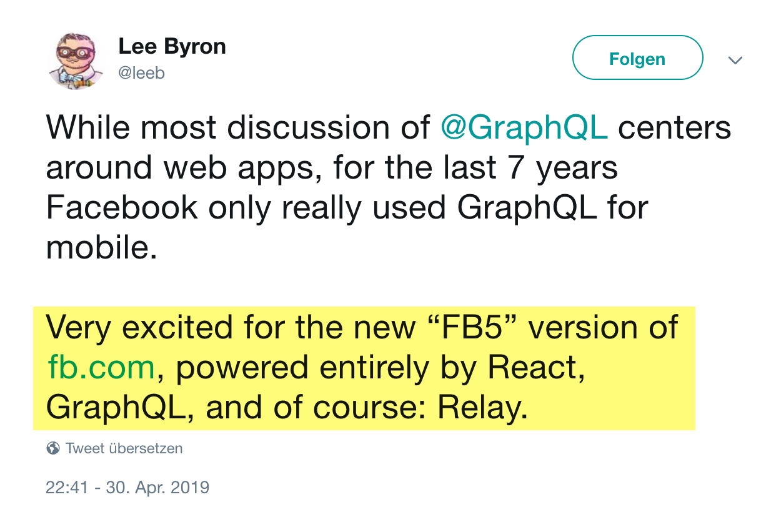
Facebook 5
https://twitter.com/leeb/status/1123326647552266241

Slide 14
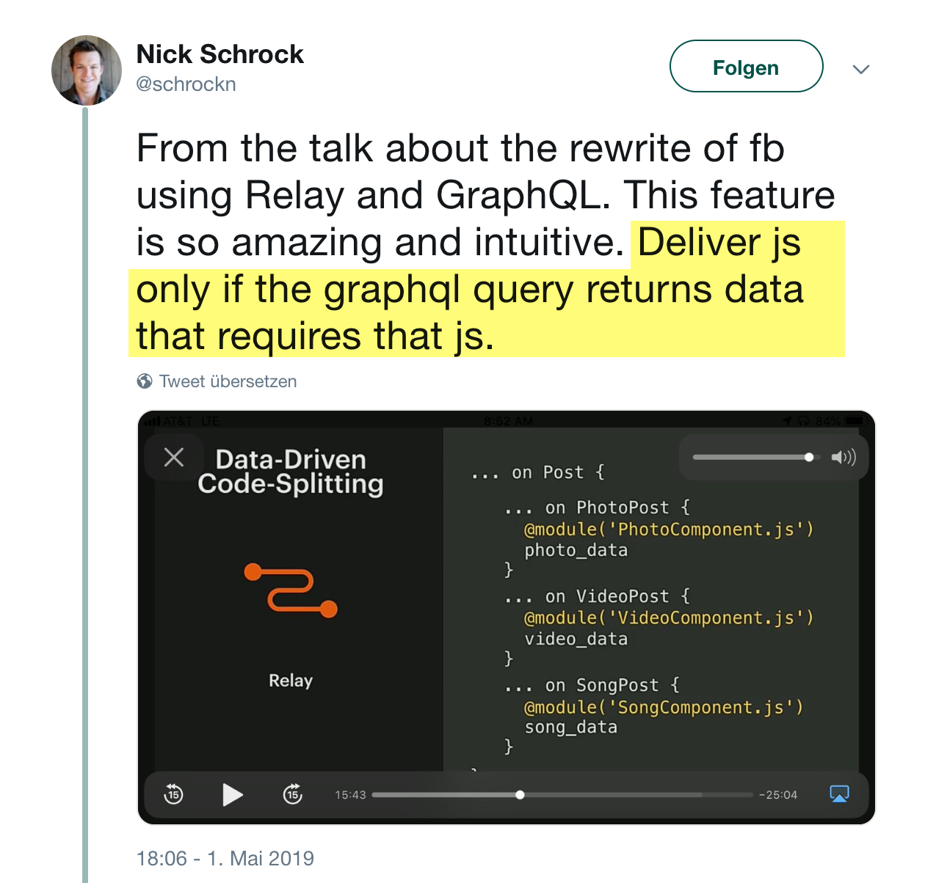
Next Gen GraphqL?
https://twitter.com/schrockn/status/1123619660732047360

Slide 15
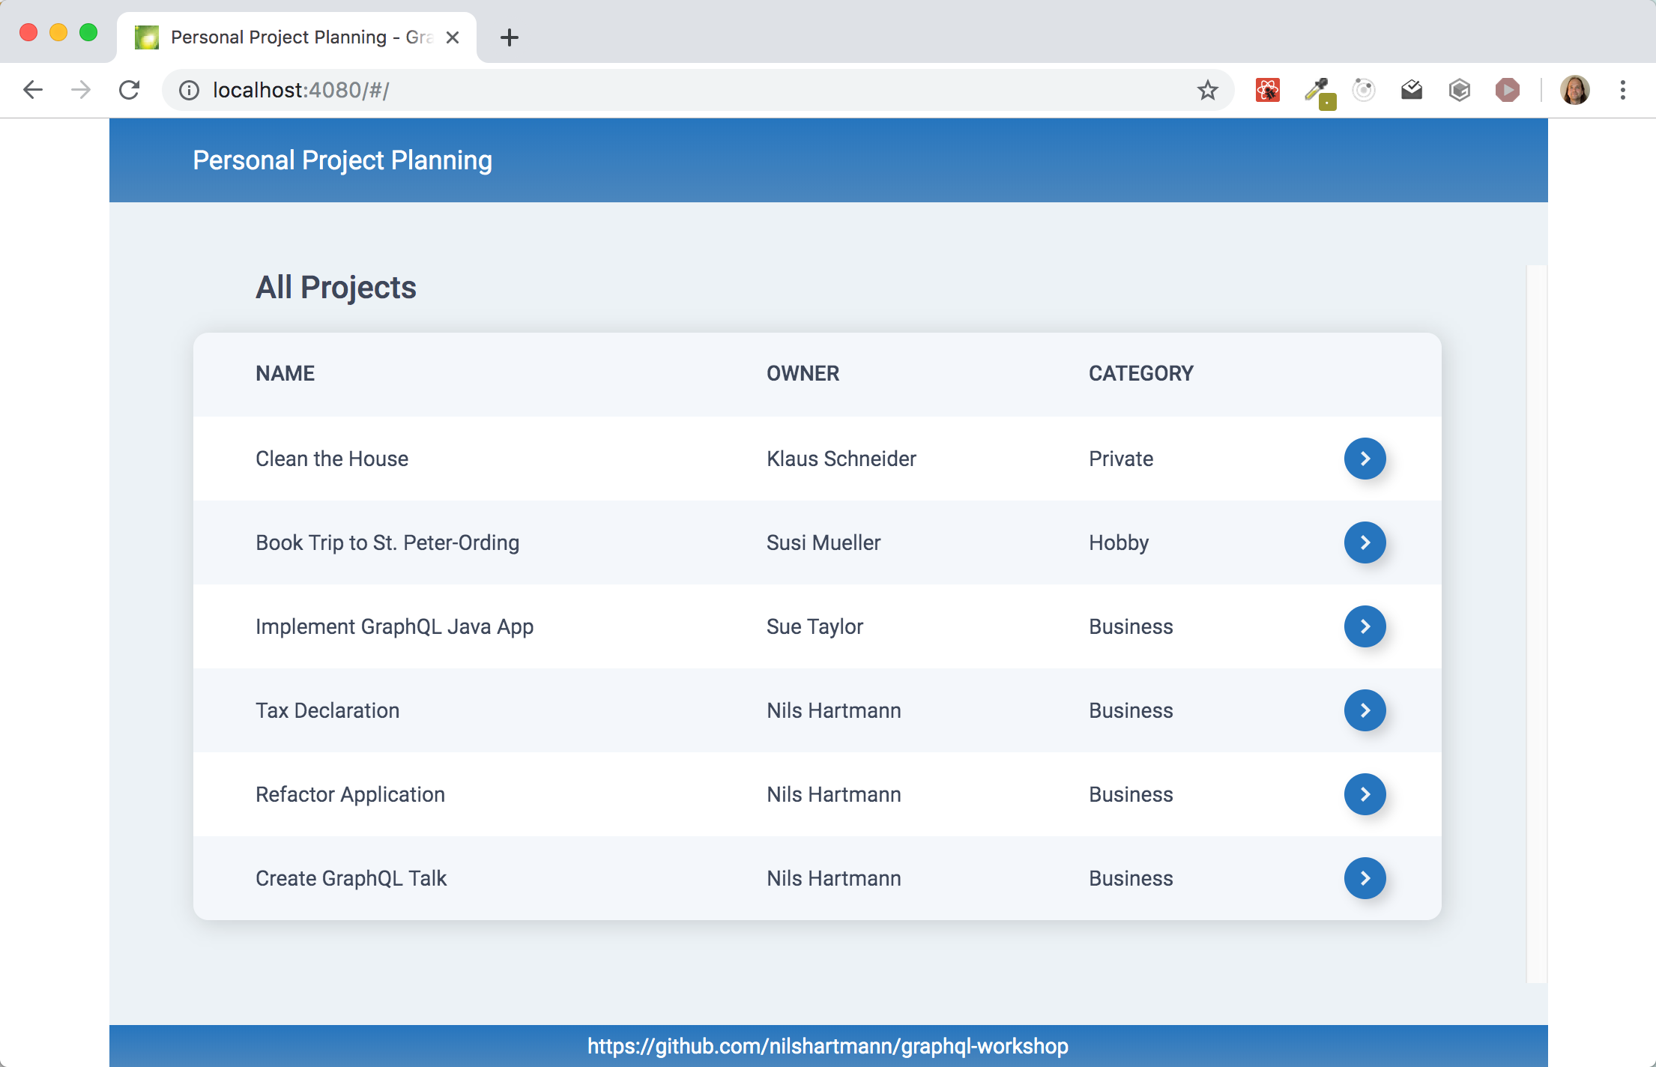
http://localhost:4080
Die Beispiel Anwendung

Slide 16
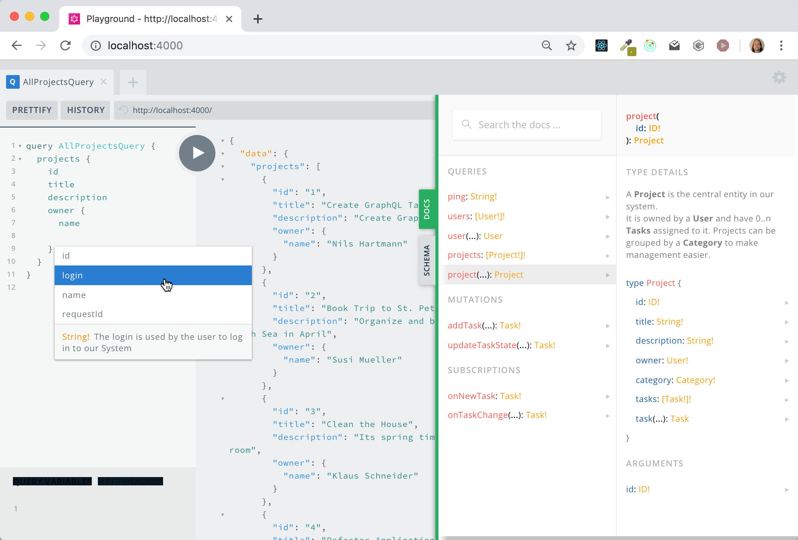
http://localhost:4000
Demo: Playground
https://github.com/prisma/graphql-playground

Slide 17
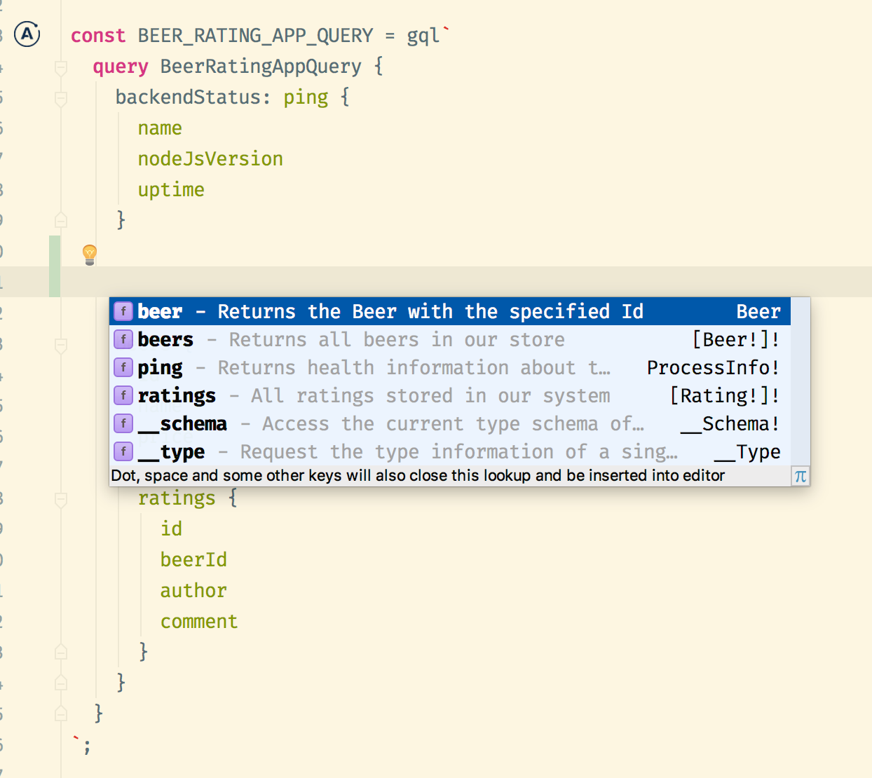
Beispiel: Intellij IDEA
BeerPage.tsx
Demo: IDE Support

Slide 18
Teil 1: Abfragen und Schema
"GraphQL is a query language for APIs and a runtime for fulfilling those queries with your existing data"
- https://graphql.org
GraphQL

Slide 19
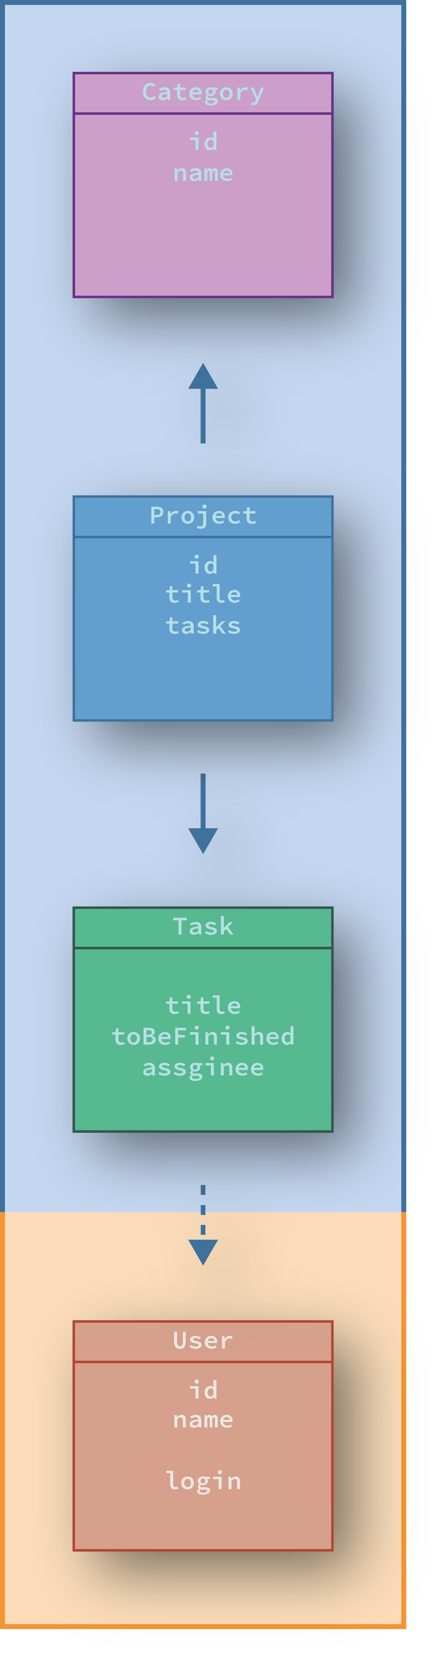
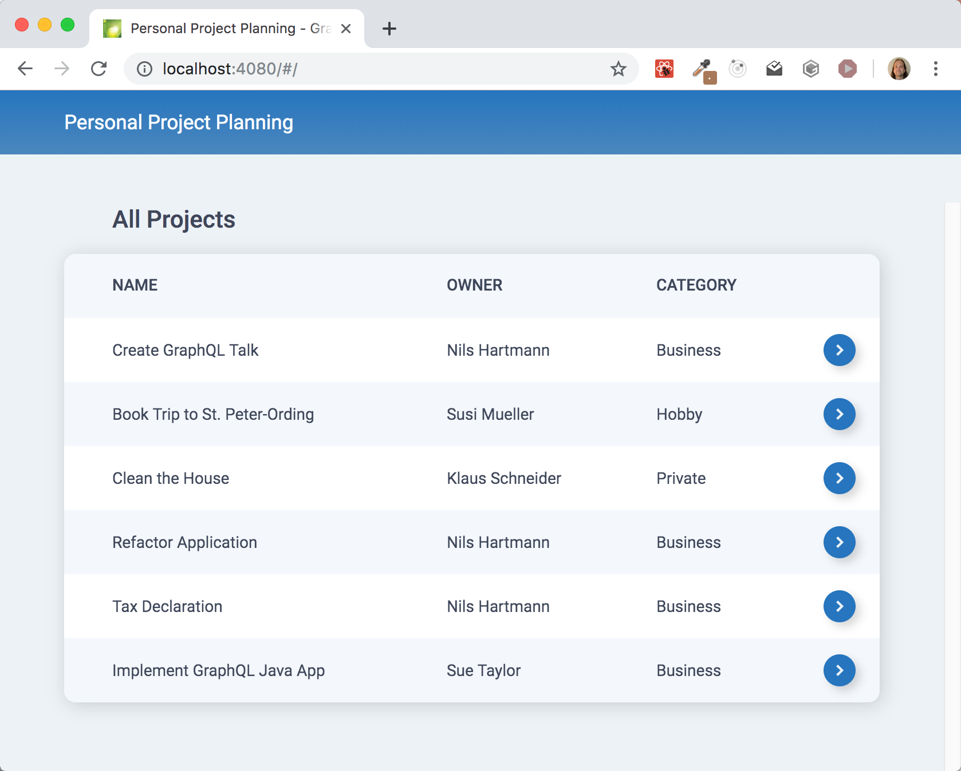
GraphQL Einsatzszenarien
Use-Case spezifische Abfragen – 1
{ projects {
id
title
owner { name }
category { name }
}
}

Slide 20
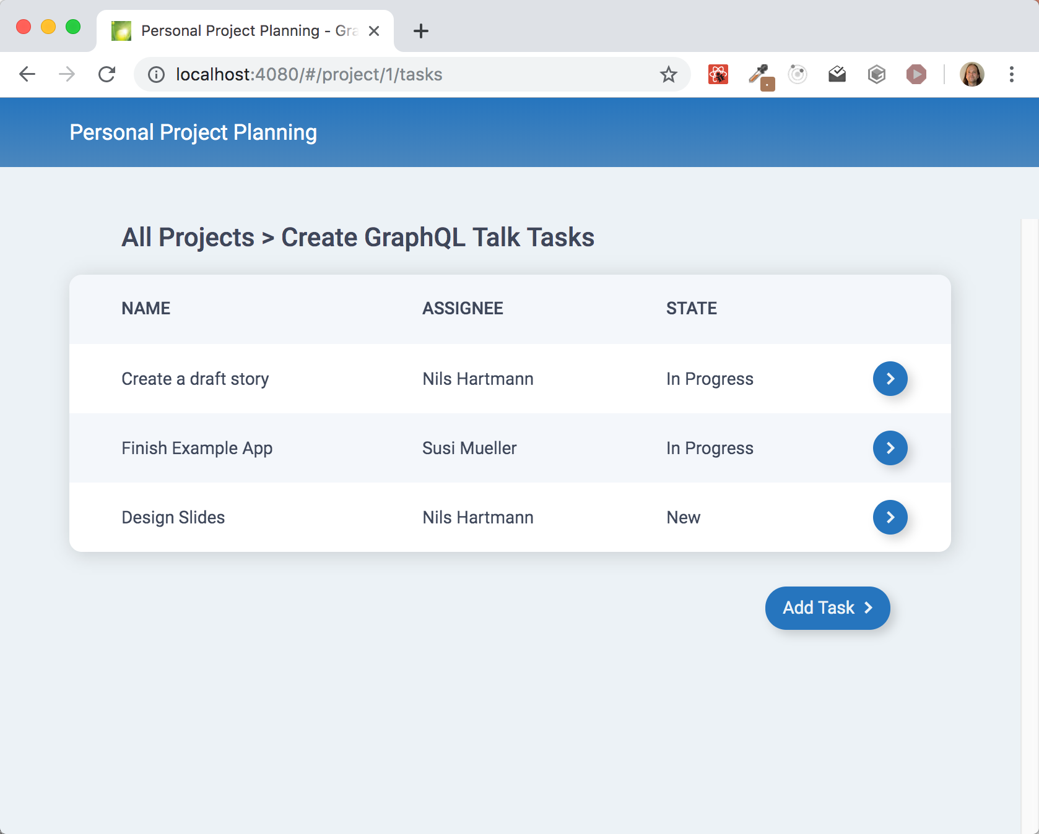
GraphQL Einsatzszenarien
Use-Case spezifische Abfragen – 2
{ project(...) {
title
tasks {
name
assignee { name }
state
}
}
}

Slide 21
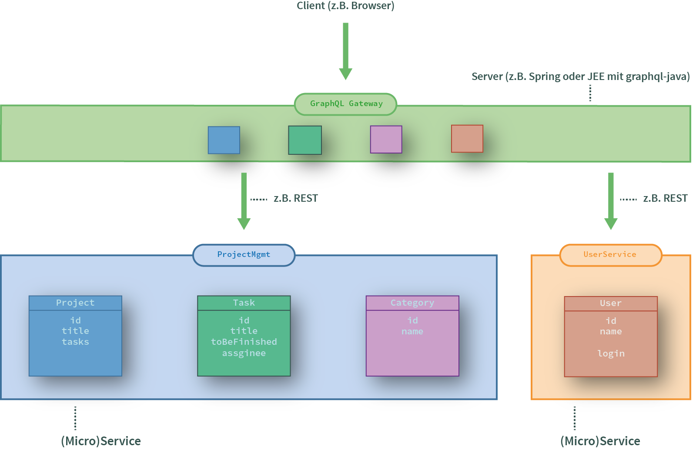
Einsatzszenarien
Gateway für Frontend zu mehreren Backends

Slide 22
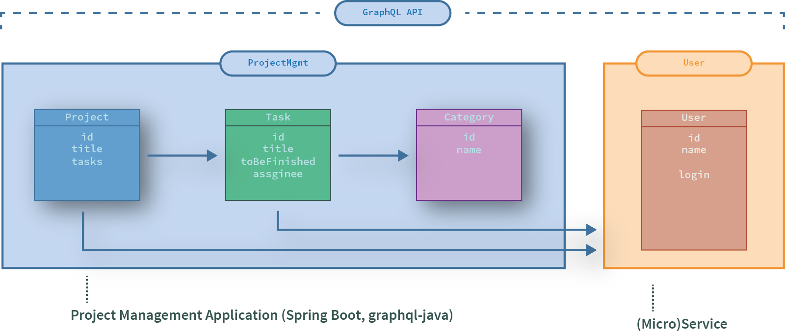
GraphQL Einsatzszenarien
"Architektur" Project Beispiel Anwendung
REST Endpunkt: http://localhost:5010
/users
/users/{id}

Slide 23
Einsatzszenarien
Gründe für den Einsatz von GraphQL
Viele unterschiedliche Use-Cases, die unterschiedliche Daten benötigen
Unterschiedliche Ansichten im Frontend
Unterschiedliche Clients
Flexible Architektur im Client
Einheitliche Gesamt-Sicht auf Domaine erwünscht
Typ-sichere API erfordert
Im Gegensatz zu REST (mehr) standardisiert und aus einer Hand

Slide 24
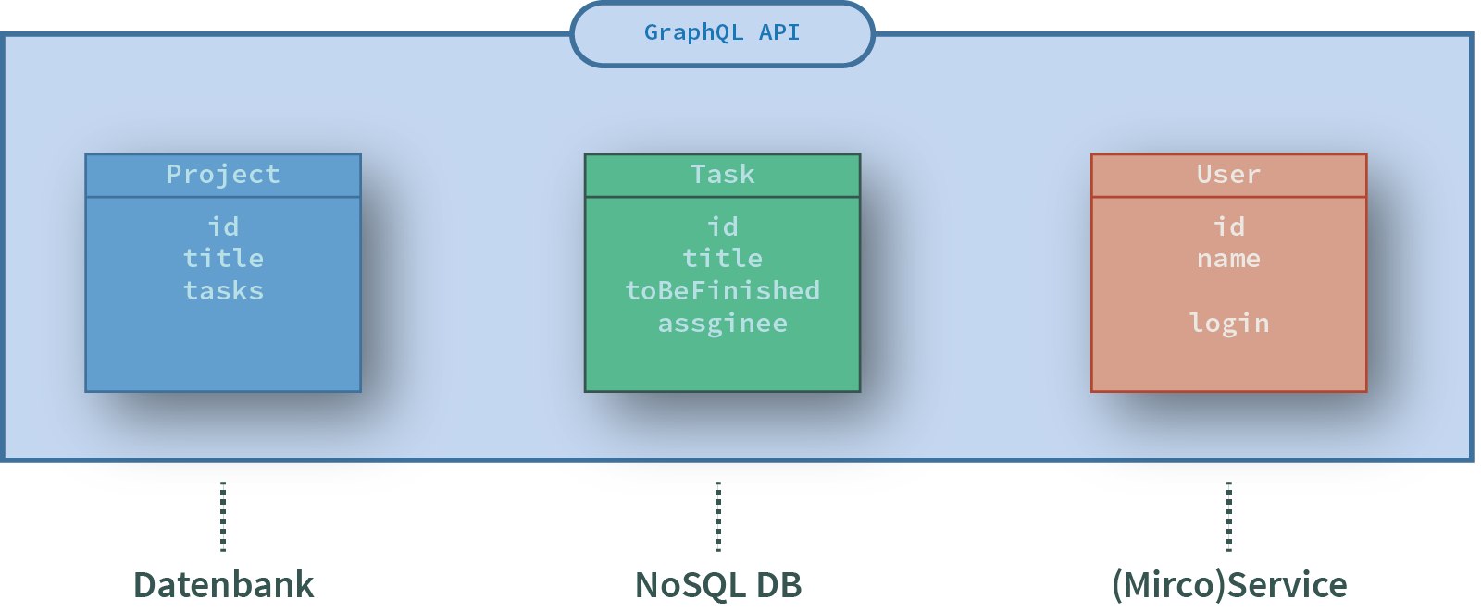
Daten Quellen
GraphQL macht keine Aussage, wo die Daten herkommen
Versteckt unterschiedliche APIs/Services
Gesamt-Sicht auf die Domain/Anwendung
Fachliche Abfragen möglichen
Ermittlung der Daten ist unsere Aufgabe

Slide 25
Die GraphQL Query Sprache

Slide 26
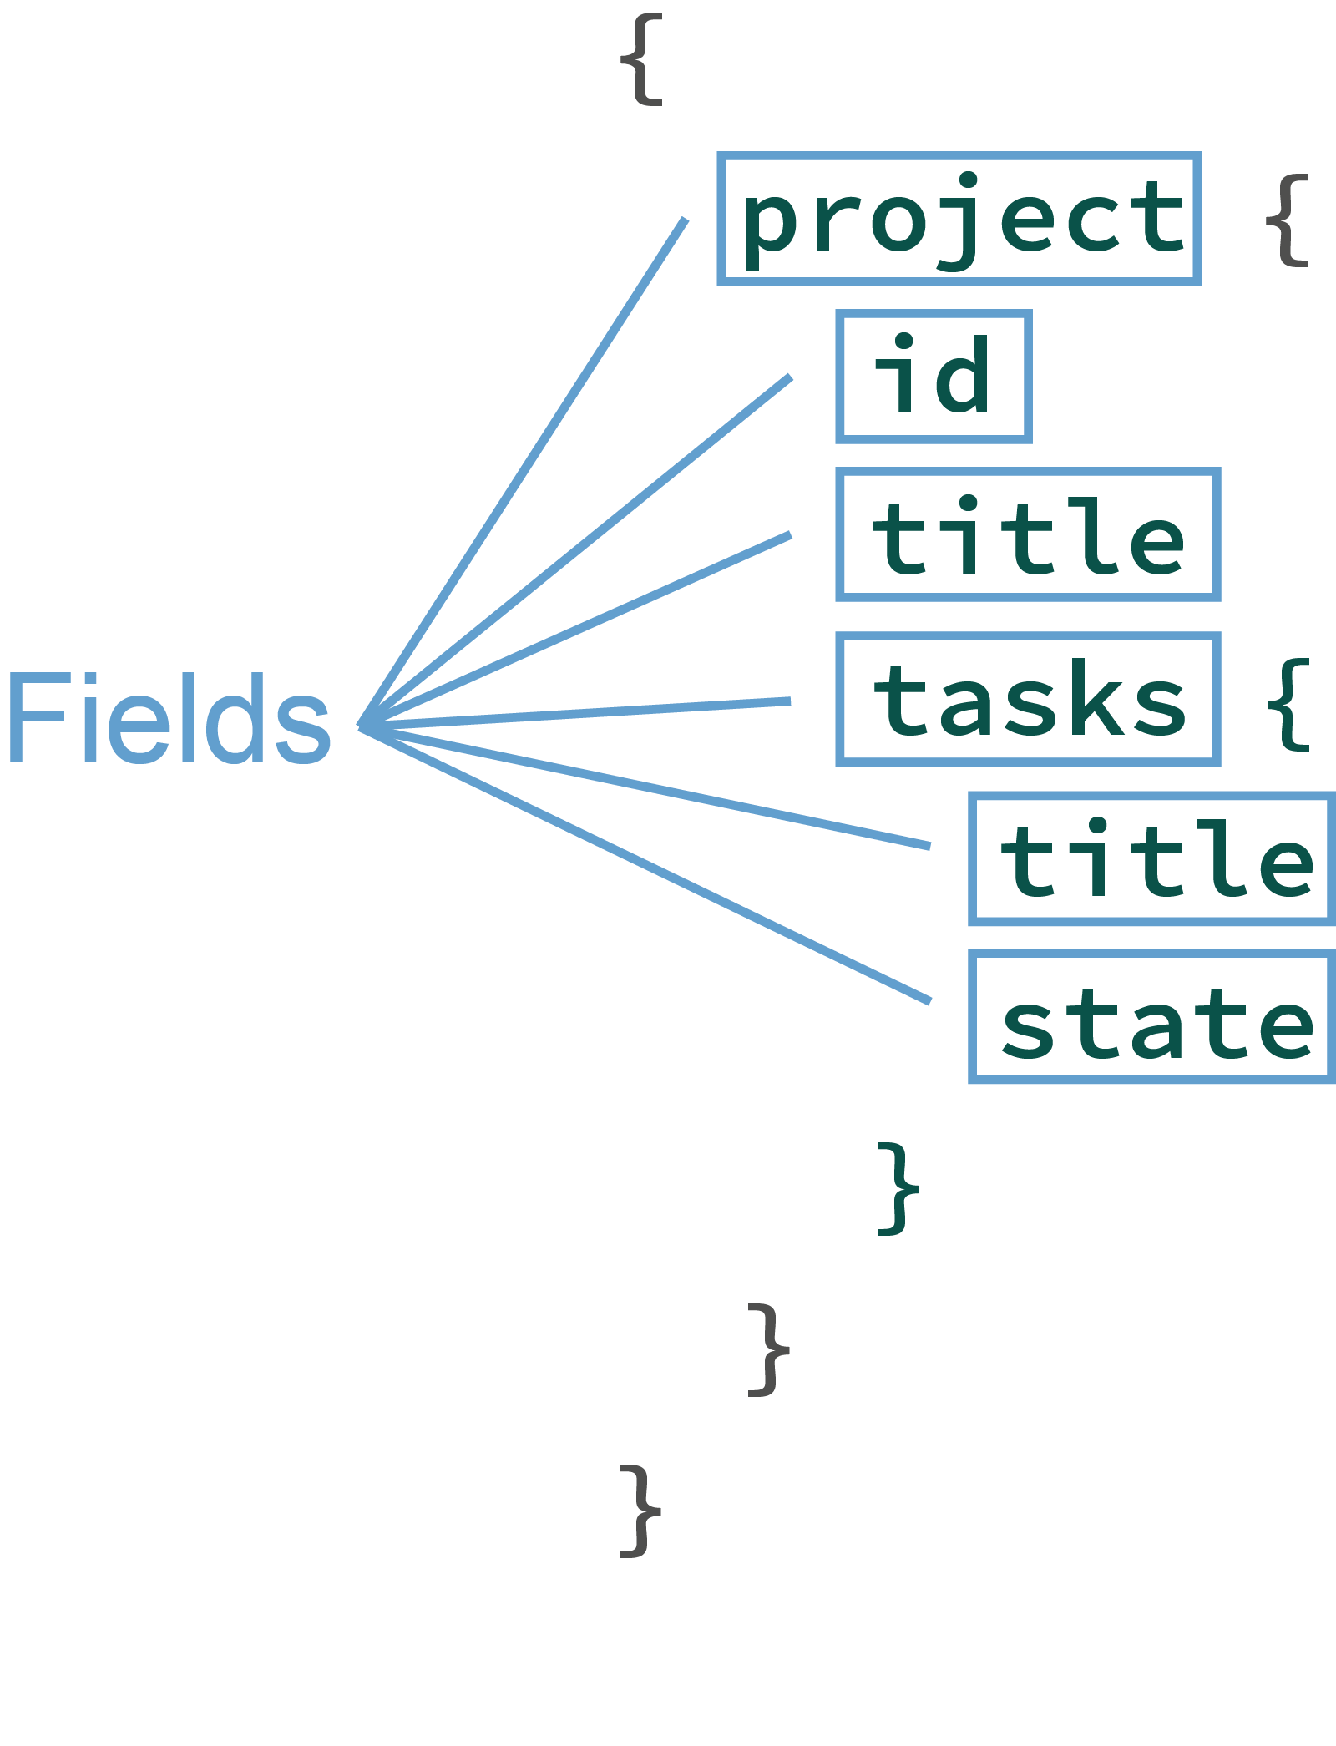
query Language
Strukturierte Sprache, um Daten von der API abzufragen
Abgefragt werden Felder von (verschachtelten) Objekten

Slide 27
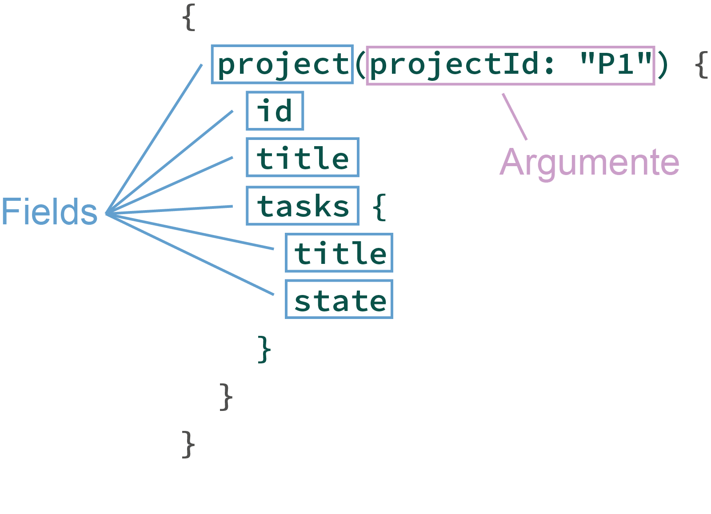
query Language
Strukturierte Sprache, um Daten von der API abzufragen
Abgefragt werden Felder von (verschachtelten) Objekten
Felder können Argumente haben

Slide 28
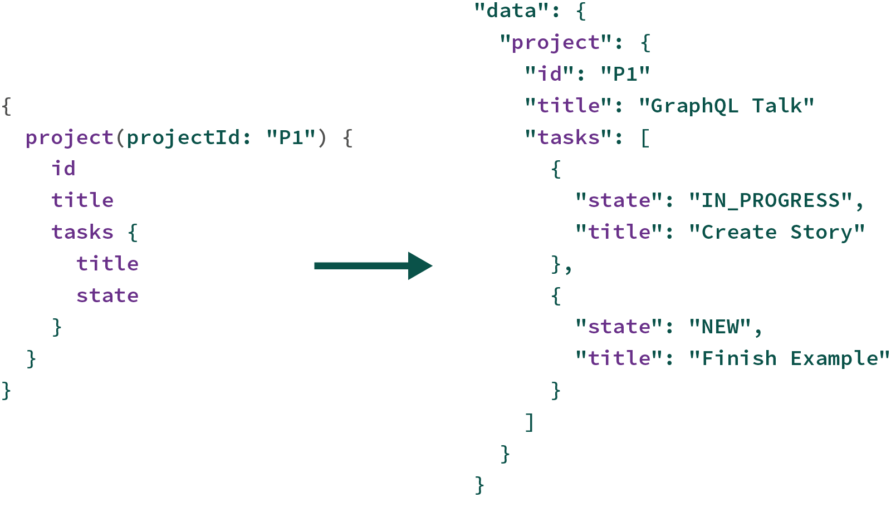
query Language
Ergebnis
Identische Struktur wie bei der Abfrage

Slide 29
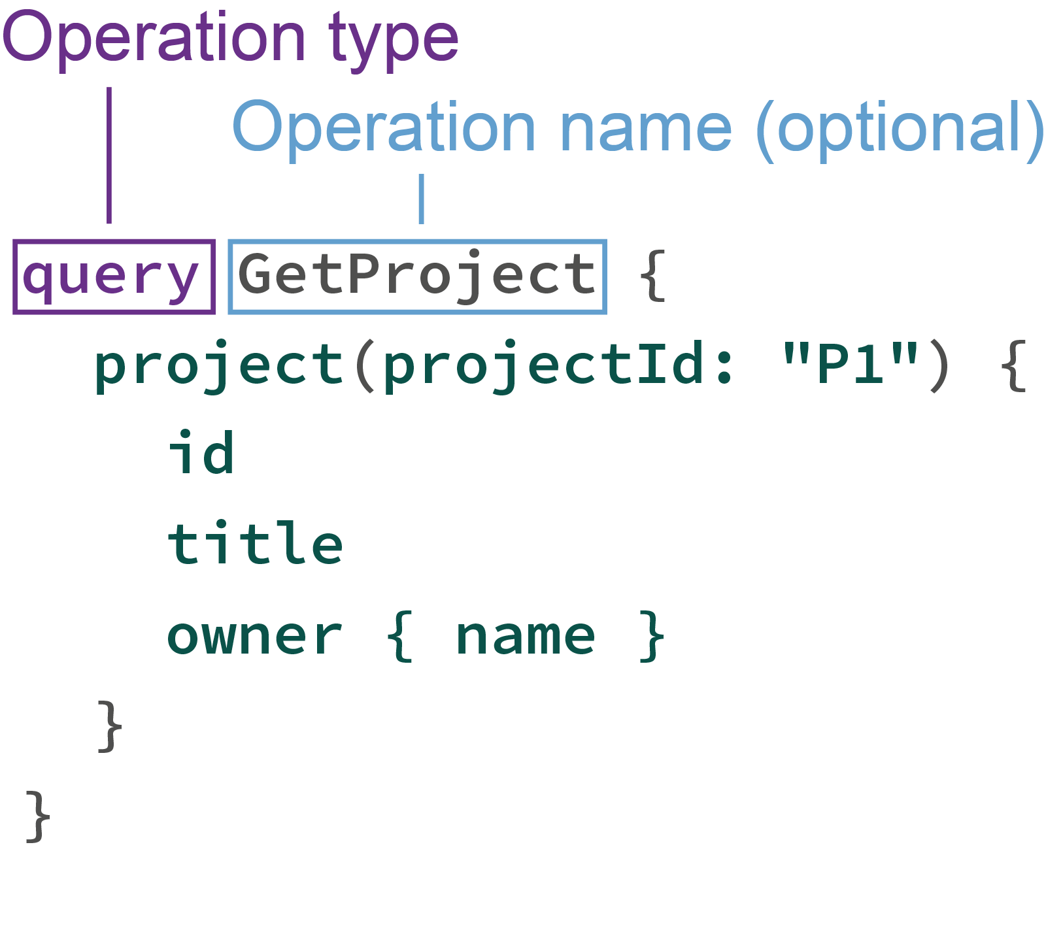
query Language: Operations
Operation: beschreibt, was getan werden soll
query, mutation, subscription

Slide 30
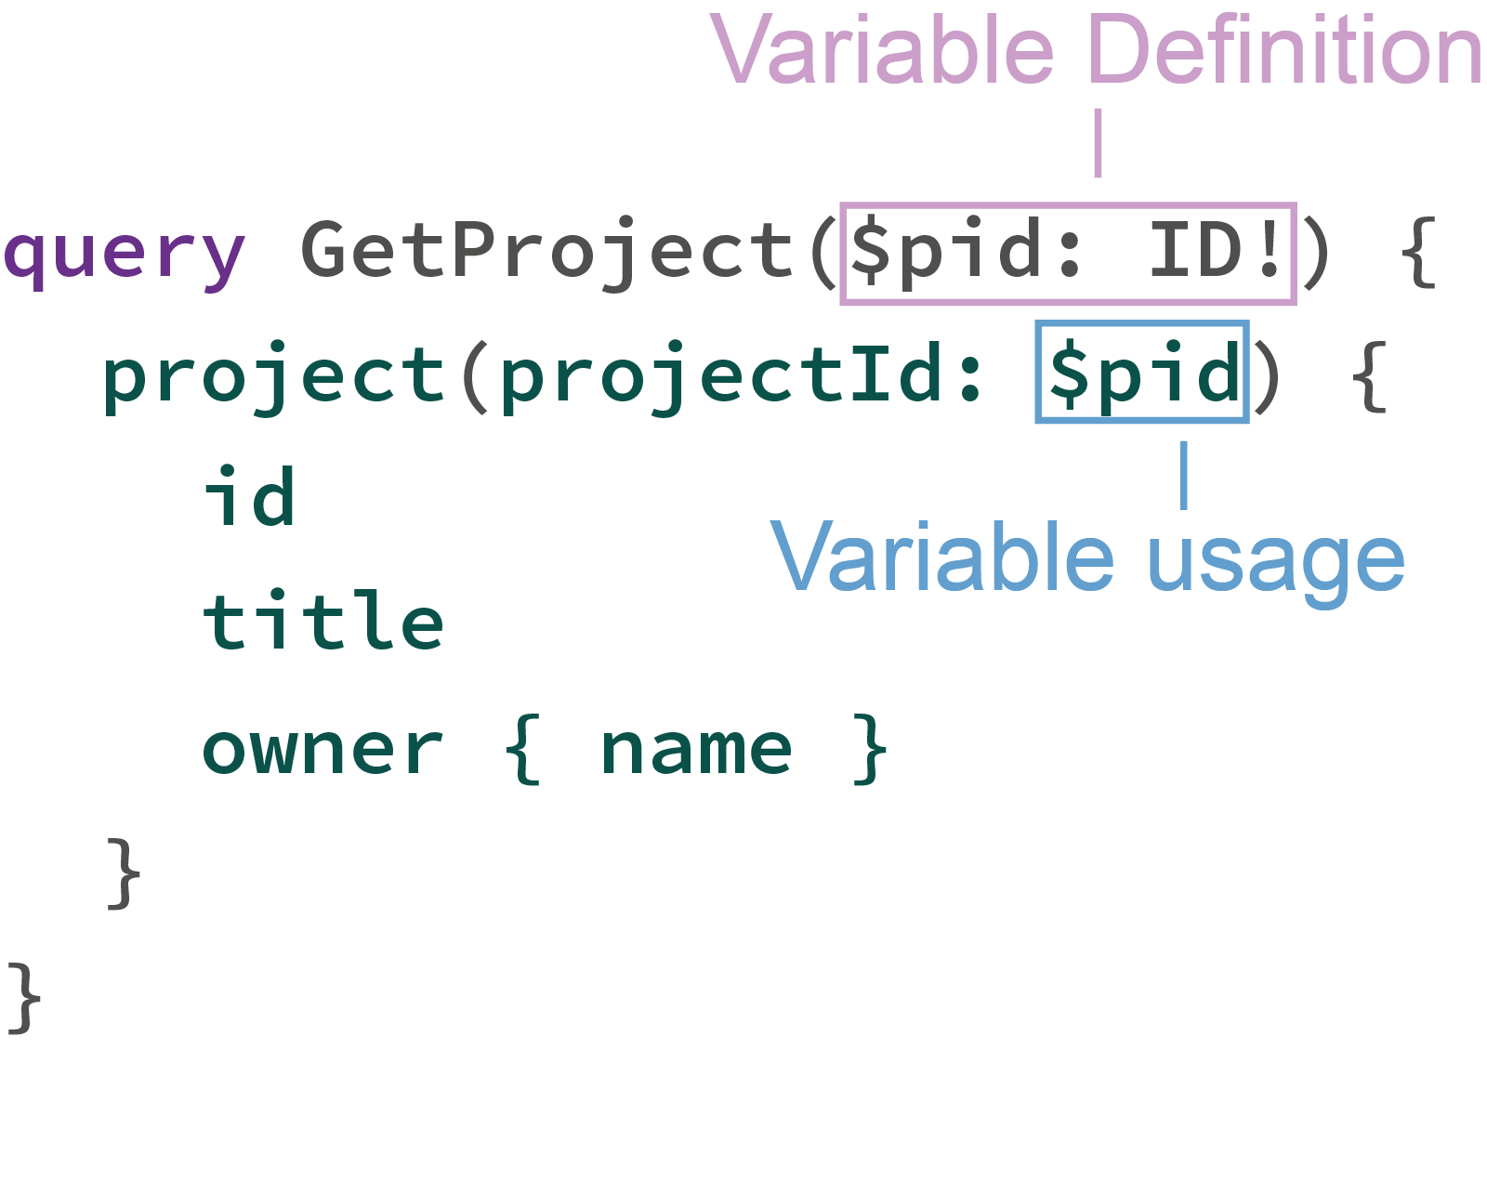
query Language: Operations
Operation: Variablen

Slide 31
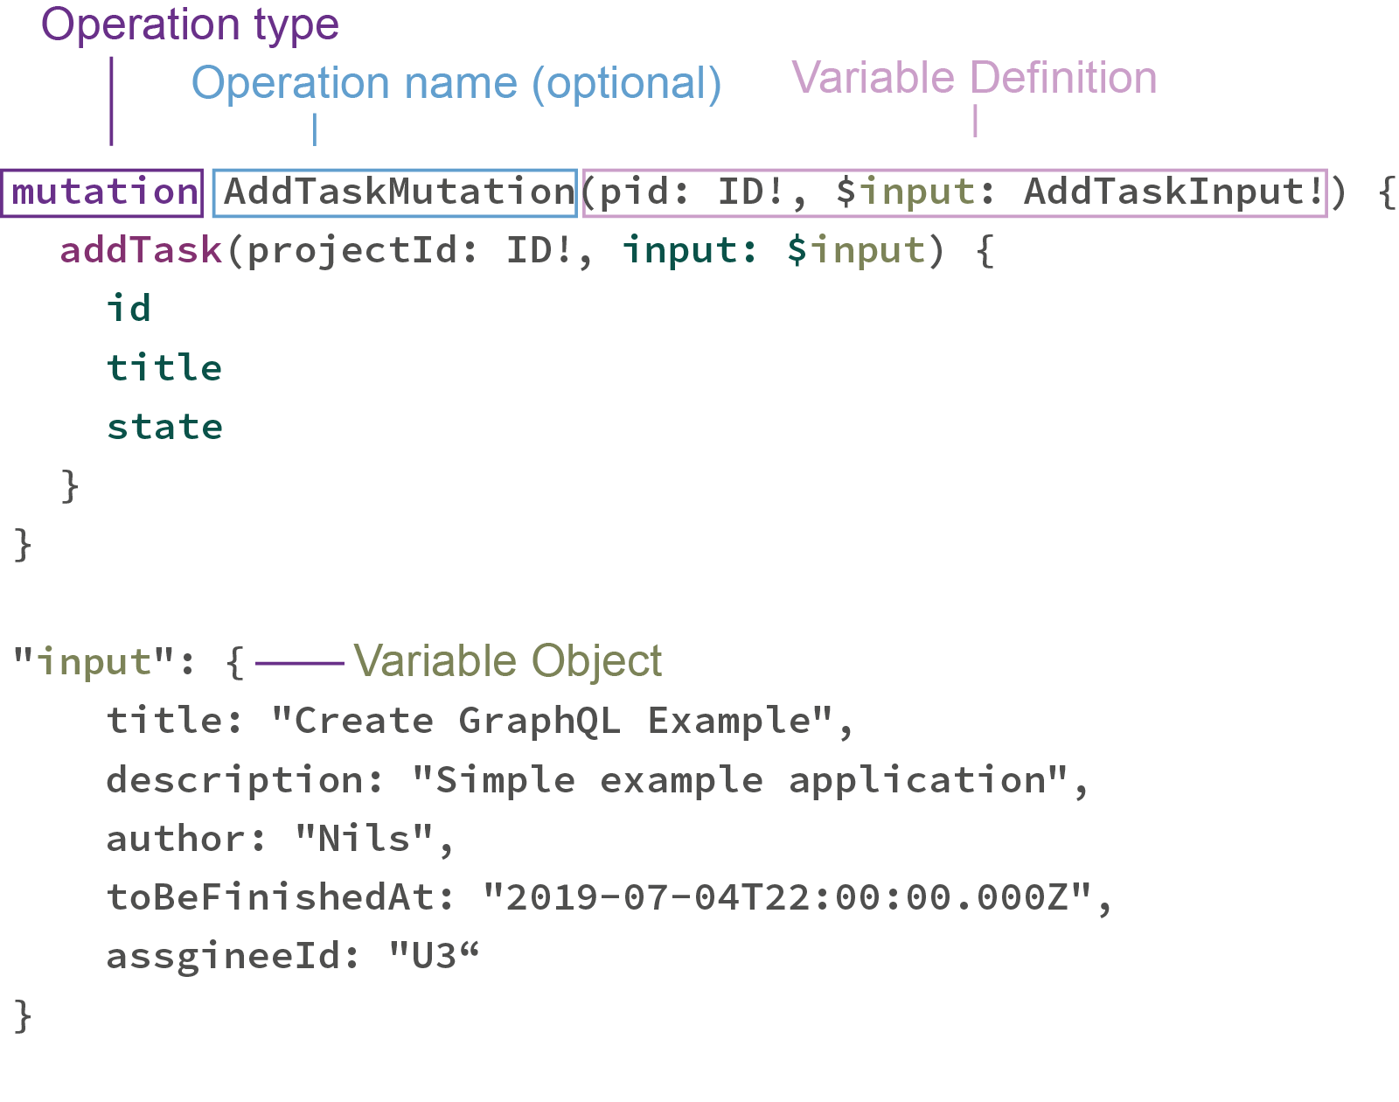
query Language: Mutations
Mutations
Mutation wird zum Verändern von Daten verwendet
Entspricht POST, PUT, PATCH, DELETE in REST
Rückgabe Wert kann frei definiert werden (z.B. neue Entität)

Slide 32
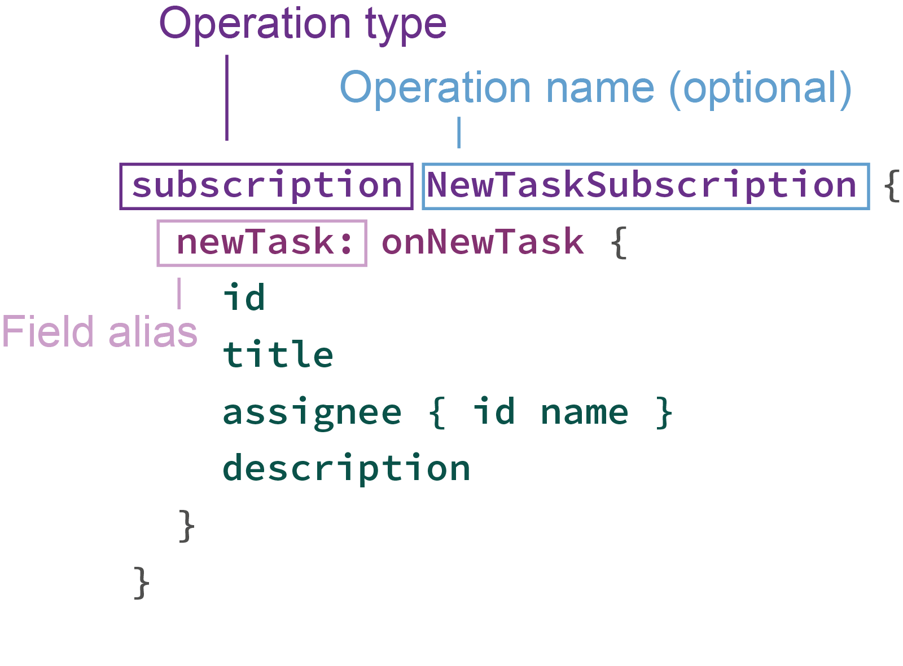
query Language: Mutations
Subscription
Automatische Benachrichtigung bei neuen Daten

Slide 33
Queries ausführen
Queries werden über HTTP ausgeführt
Üblicherweise per POST
Ein einzelner Endpoint (bei Apollo: /, sonst meist /graphql)
$ curl -X POST -H "Content-Type: application/json" \
-d '{"query":"{ projects { title } }"}' \
http://localhost:4000/
{"data":
{"projects": [
{"title": "Create GraphQL Talk"},
{"title ": "Book Trip to St. Peter-Ording"},
{"title ": "Clean the House"},
{"title ": "Refactor Application"},
{"title ": "Tax Declaration"},
{"title ": "Implement GraphQL Java App"}
]}
}

Slide 34
Queries ausführen
Antwort vom Server
Grundsätzlich HTTP 200
(JSON-)Map mit max. drei Feldern
{
{"errors":
[
{ "message": "Could not read User with ID 123",
"locations": [ . . . ],
"path": [ "project", "task", "assignee" ]
}
]
},
{"data": {"projects": [ . . . ] },
{"extensions": { . . . }
}

Slide 35
Übung: Queries ausführen
Mach dich mit dem Playground und der Query-Sprache vertraut
Öffne den Playground auf meinem Computer (IP steht auf der Tafel)
Mach' dich mit der API des Projektes vertraut
Führe einen Query aus, mit dem Du alle Projekte und alle Benutzer (insb. jeweils die IDs) erhältst
Führe eine Mutation aus, mit der Du eine neue Aufgabe ("Task") einem bestehenden Projekte ("Project") hinzufügst

Slide 36
Teil II
GraphQL
Server

Slide 37
Teil 2: Runtime-Umgebung (AKA: Eure Anwendung)
"GraphQL is a query language for APIs and a runtime for fulfilling those queries with your existing data"
- https://graphql.org
GraphQL
Server

Slide 38
GraphQL-java
graphql-java: https://www.graphql-java.com/
TODO: was ist graphql-java?
Kein Server, sondern nur Framework
Ausblick auf graphql-java-tools

Slide 39
GraphQL Server mit Apollo
Aufgaben
Schema definieren
DataFetchers für das Schema implementieren
Wie/woher kommen die Daten für eine Anfrage
Quellen: Datenbank & Microservice
GraphQL API per HTTP zur Verfügung stellen

Slide 40
GraphQL Schema
Schema
Eine GraphQL API muss mit einem Schema beschrieben werden
Schema legt fest, welche Types und Fields es gibt
Nur Anfragen und Ergebnisse, die Schema-konform sind werden ausgeführt bzw. zurückgegeben
Schema Definition Language (SDL)

Slide 41
GraphQL Schema
Schema Definition per SDL https://graphql.org/learn/schema/
Object Type
type Project { id: ID!
title: String! description: String
}
Fields

Slide 42
GraphQL Schema
Schema Definition per SDL
type Project { id: ID!
title: String! description: String
}
Return Type (non-nullable)
Return Type (nullable)
Eingebaute skalare Typen:
Int
Float
String
Boolean
ID (wird als String gelesen und geschrieben. Wert wird in der Anwendung nicht "interpretiert")

Slide 43
GraphQL Schema
Schema Definition per SDL
type Project { id: ID!
title: String! description: String
owner: User!
}
type User {
id: ID!
name: String!
}
Referenz auf anderen Typ

Slide 44
GraphQL Schema
Schema Definition per SDL
type Project { id: ID!
title: String! description: String
owner: User!
tasks: [Task!]!
}
type User {
id: ID!
name: String!
}
type Task {
id: ID!
}
Return Type
Liste / Array

Slide 45
GraphQL Schema
Schema Definition per SDL
type Project { id: ID!
title: String! description: String
owner: User!
tasks: [Task!]!
task(taskId: ID!): Task
}
type User {
id: ID!
name: String!
}
type Task {
id: ID!
}
Argumente

Slide 46
GraphQL Schema
Schema Definition per SDL
enum TaskState { NEW
RUNNING FINISHED
}
Aufzählungstyp

Slide 47
GraphQL Schema
Schema Definition per SDL
enum TaskState { NEW
RUNNING FINISHED
}
input AddTaskInput {
title: String!
description: String!
toBeFinished: String!
assigneeId: ID!
}
Aufzählungstyp
Input-Typ
(für Argumente)

Slide 48
GraphQL Schema
Root-Types: Einstiegspunkte in die API (Query, Mutation, Subscription)
Root-Type
("Query")
type Query { projects: [Project!]!
project(projectId: ID!): Project }
Root-Fields

Slide 49
GraphQL Schema
Root-Types: Einstiegspunkte in die API (Query, Mutation, Subscription)
Root-Type
("Query")
type Query { projects: [Project!]!
project(projectId: ID!): Project }
type Mutation { addTask(newTask: AddTaskInput): Task! }
Root-Fields
Root-Type
("Mutation")
Input Type

Slide 50
GraphQL Schema
Root-Types: Einstiegspunkte in die API (Query, Mutation, Subscription)
Root-Type
("Query")
type Query { projects: [Project!]!
project(projectId: ID!): Project }
type Mutation { addTask(newTask: AddTaskInput): Task! }
type Subscription {
onNewTask: Task!
onTaskChange(projectId: ID!): Task!
}
Root-Fields
Root-Type
("Mutation")
Input Type
Root-Type
("Subscription")

Slide 51
Schema WeiterEntwicklung
Nur eine Version: Felder werden immer explizit abgefragt
Es können "ohne Schaden" neue Felder hinzugefügt werden
Alte Felder können 'deprecated' werden
Verwendung der Felder kann einzeln getrackt werden
type Query { projects: [Project!]!
project(projectId: ID!): Project @deprecated
getProjectById(projectId: ID!): Project }
Neues Feld

Slide 52
GraphQL für Java-Anwendungen
Schritt 1: Schema definieren über Schema-Definition-Language
Per .graphqls-Datei im Klassenpfad
type User { id: ID! login: String! name: String! } type Project { id: ID! title: String! description: String! owner: User! category: Category!
tasks: [Task!]!
task(id: ID!): Task } type Category { id: ID! name: String! }
enum TaskState {
NEW RUNNING FINISHED }
type Task { id: ID! title: String!
description: String!
state: TaskState!
assignee: User!
toBeFinishedAt: String! }
type Query { users: [User!]!
projects: [Project!]!
project(id: ID!): Project
}
input AddTaskInput { title: ID! description: ID! toBeFinishedAt: String assigneeId: ID! }
type Mutation { addTask(project: ID!, input: AddTaskInput!):
Task!
updateTaskState(taskId: ID!, newState: TaskState!):
Task! }

Slide 53
GraphQL für Java-Anwendungen
Schritt 1: Schema definieren über Schema-Definition-Language
Dokumentation kann mit in Markdown-Syntax mit """ hinzugefügt werden
"""
A **Project** consists of **Tasks**
"""
type Project {
id: ID!
...
}
type Query {
"""Get a project by its ID or null if not found"""
project(projectId: ID!): Project
}

Slide 54
GraphQL für Java-Anwendungen
Schritt 1: Schema definieren
Per API oder per .graphqls-Datei
type User { id: ID! login: String! name: String! } type Project { id: ID! title: String! description: String! owner: User! category: Category!
tasks: [Task!]!
task(id: ID!): Task } type Category { id: ID! name: String! }
enum TaskState {
NEW RUNNING FINISHED }
type Task { id: ID! title: String!
description: String!
state: TaskState!
assignee: User!
toBeFinishedAt: String! }
type Query { users: [User!]!
projects: [Project!]!
project(id: ID!): Project
}
input AddTaskInput { title: ID! description: ID! toBeFinishedAt: String assigneeId: ID! }
type Mutation { addTask(project: ID!, input: AddTaskInput!):
Task!
updateTaskState(taskId: ID!, newState: TaskState!):
Task! }
KRITISCHE BETRACHTUNG DES SCHEMAS: welche Probleme könnte es geben?
Was pasit Project.task(id) wenn task nicht da ist? null oder fehler?
Paginiierung von Query.projects
addRating: Was tun bei Fehlern?

Slide 55
Das Schema in Apollo Server
Type-Definition in Apollo Server über Schema-Definition-Language
Schema wird beim Server-Start übergeben
// server.js
const { ApolloServer } = require("apollo-server");
const typeDefs = require("./schema");
const server = new ApolloServer({
typeDefs,
resolvers: ...,
context: ...,
dataSources: ...
});
server.listen();
Konfiguration des
Servers

Slide 56
Das Schema in Apollo Server
Modulare Schema
Schema kann in mehrere Dateien aufgeteilt werden
// project.js
module.exports = `type Project { ... } `;
// query.js
module.exports = `type Query { ... }`;
// server.js
const projectTypes = require("./projects");
const queryTypes = require("./query");
const server = new ApolloServer({
typeDefs: [projectTypes, queryTypes],
...
});

Slide 57
Übung 1: Schema Definieren
Vervollständige das Schema der Beispiel-Anwendung

Slide 58
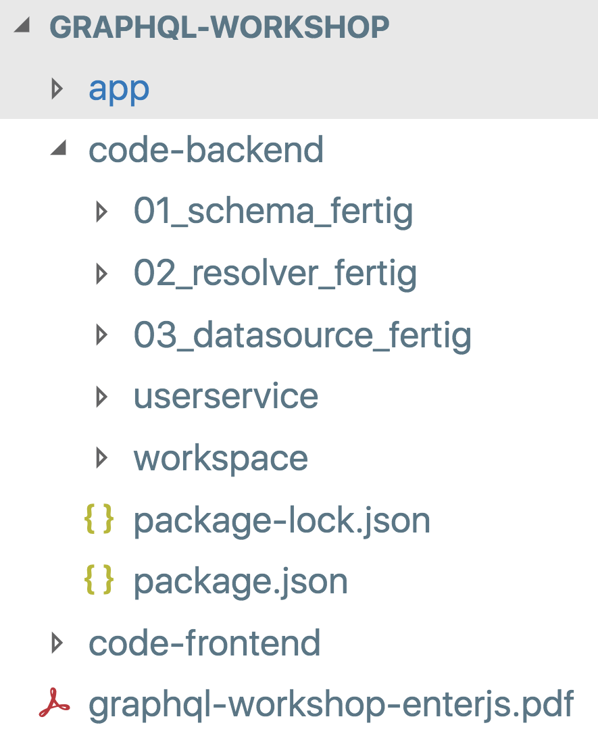
Übung 1: Schema Definieren
Vervollständige das Schema der Beispiel-Anwendung
Das Workshop Repository
Lösungen für die Übungen
Fertiger userservice (nur starten)
Verzeichnis für Übungen mit Ausgangsmaterial
(in IDE/Editor öffnen)
Verzeichnis für React-Übungen (2. Teil)
Slides

Slide 59
Übung 1: Schema Definieren
Vorbereitung: Installation und Starten (gemeinsam)
Das Workshop Repository
hier "npm install" ausführen
hier "npm start" ausführen
hier "npm start" ausführen
Achtung, Windows-Benutzer: entweder
yarn start
Bash/Linux Subsystem verwenden oder
in package.json "/" durch "\\" ersetzen
Öffnen in der IDE/Editor
Bei Änderungen re-startet Server automatisch
Playground/API: http://localhost:4000

Slide 60
Übung 1: Schema Definieren
Vervollständige das Schema der Beispiel-Anwendung
Vorbereitung (gemeinsam): Starten aller Prozesse
In "code-backend": "npm install"
In "code-backend/userservice": "npm start"
In "code-backend/workspace": "npm start"
Playground sollte jetzt über http://localhost:4000 erreichbar sein
Um die Übungen zu machen, am Besten "code-backend/workspace" in deiner IDE/Editor öffnen
Nach dem ändern/speichern von Code wird der Server automatisch neugestartet
Im Playground sollte auch das Schema automatisch aktualisiert werden
Lösungen der Übungen: code-backend/01_..., 02_..., 03_...

Slide 61
Übung 1: Schema Definieren
Vervollständige das Schema der Beispiel-Anwendung
Der Project-Type muss definiert werden
Der Query-Type muss um zwei Felder erweitert werden
In der Datei workspace/src/schema.js stehen TODOs drin
Nach Änderungen am Schema (speichern der Datei) könnt ihr im Playground Eure API-Änderungen sehen
http://localhost:4000/
Schema sollte automatisch aktualisiert werden
(Auf "Docs" am rechten Rand klicken)
Hinweis: Ausführen der Queries funktioniert noch nicht

Slide 62
Schritt 2: Data Fetchers

Slide 63
Data Fetchers
DataFetcher (In anderen Implementierungen auch Resolver genannt)
Ein DataFetcher liefert ein Wert für ein angefragtes Feld
Zwingend erforderlich für Root-Types (Query, Mutation)
Default: per Reflection (getter/setter, Maps, ...)

Slide 64
Data Fetchers
DataFetcher (In anderen Implementierungen auch Resolver genannt)
Ein DataFetcher liefert ein Wert für ein angefragtes Feld
Zwingend erforderlich für Root-Types (Query, Mutation)
Default: per Reflection (getter/setter, Maps, ...)
DataFetcher ist funktionales Interface (kann als Lambda implementiert werden):
interface DataFetcher<T> { T get(DataFetchingEnvironment environment); }

Slide 65
Data Fetchers
DataFetcher (In anderen Implementierungen auch Resolver genannt)
Ein DataFetcher liefert ein Wert für ein angefragtes Feld
Zwingend erforderlich für Root-Types (Query, Mutation)
Default: per Reflection (getter/setter, Maps, ...)
DataFetcher ist funktionales Interface (kann als Lambda implementiert werden):
DataFetcher werden später mit dem Schema "verbunden"
interface DataFetcher<T> { T get(DataFetchingEnvironment environment); }

Slide 66
DataFetcher
DataFetcher implementieren
Beispiel: ping-Feld
Schema Definition
type Query { ping: String!
}
"data": {
"ping": "Hello, World"
}
Query
query { ping }
Data Fetcher
public class QueryDataFetchers {
DataFetcher<String> ping = new DataFetcher<>() {
public String get(DataFetchingEnvironment env) {
return "Hello, World";
}
};
// Alternativ: als Lambda
DataFetcher<String> ping = env -> "Hello World";
}

Slide 67
DataFetcher
DataFetcher implementieren: Argumente
Auf Argumente kann über das DataFetchingEnvironment zugegriffen werden
Es werden nur gültige Werte übergeben (gemäß Schema)
input-Types werden als Map übergeben
Schema Definition
type Query { ping(msg: String): String!
}
query {
ping(msg: "GraphQL")
}
"data": {
"ping": "Hello, GraphQL"
}
Query
Data Fetcher
public class QueryDataFetchers {
DataFetcher<String> ping = new DataFetcher<>() {
public String get(DataFetchingEnvironment env) {
String msg = env.getArgument("msg");
if (msg == null) { msg = "World"; }
return "Hello, " + msg;
}
};
}

Slide 68
DataFetcher
DataFetcher implementieren: Rückgabewerte
Rückgabewert können neben primitiven Typen auch Objekte oder Listen sein
Schema Definition
type Query { project(id: ID!): Project
}
Project POJO
public class Project {
long id;
String title;
...
}
Data Fetcher
public class QueryDataFetchers {
DataFetcher<Project> projectById = new DataFetcher<>() {
public String get(DataFetchingEnvironment env) {
String projectId = env.getArgument("id");
Optional<Project> project =
projectRepository.get(projectId);
return project;
}
};
}

Slide 69
DataFetcher
DataFetcher implementieren: Objekt Graphen
Bei geschachtelten Abfragen wird der Rückgabewert des vorherigen Fetchers an den nächsten Übergeben
Sofern kein DataFetcher für ein Feld registriert ist, wird per Default der PropertyDataFetcher verwendet (Registrierung sehen wir uns später an)
Der PropertyDataFetcher ermittelt Daten aus POJOs

Slide 70
DataFetcher
DataFetcher implementieren: Objekt Graphen
Bei geschachtelten Abfragen wird der Rückgabewert des vorherigen Fetchers an den nächsten Übergeben
Sofern kein DataFetcher für ein Feld registriert ist, wird per Default der PropertyDataFetcher verwendet (Registrierung sehen wir uns später an)
Der PropertyDataFetcher ermittelt Daten aus POJOs
query {
project(id: 1) {
id
title
category
{ name }
}
}

Slide 71
DataFetcher
DataFetcher implementieren: Objekt Graphen
Bei geschachtelten Abfragen wird der Rückgabewert des vorherigen Fetchers an den nächsten Übergeben
Sofern kein DataFetcher für ein Feld registriert ist, wird per Default der PropertyDataFetcher verwendet (Registrierung sehen wir uns später an)
Der PropertyDataFetcher ermittelt Daten aus POJOs
QueryDataFetchers.projectById
(liefert Project-Instanz zurück)
public class Project {
long id;
String title;
Category category;
...
}
query {
project(id: 1) {
id
title
category
{ name }
}
}

Slide 72
DataFetcher
DataFetcher implementieren: Objekt Graphen
Bei geschachtelten Abfragen wird der Rückgabewert des vorherigen Fetchers an den nächsten Übergeben
Sofern kein DataFetcher für ein Feld registriert ist, wird per Default der PropertyDataFetcher verwendet (Registrierung sehen wir uns später an)
Der PropertyDataFetcher ermittelt Daten aus POJOs
QueryDataFetchers.projectById
(liefert Project-Instanz zurück)
public class Project {
long id;
String title;
Category category;
...
}
query {
project(id: 1) {
id
title
category
{ name }
}
}
PropertyDataFetcher
bekommt Project-Instanz übergeben
ermittelt darauf per Reflection abgefragte Felder

Slide 73
DataFetcher
DataFetcher implementieren: Objekt Graphen
Bei geschachtelten Abfragen wird der Rückgabewert des vorherigen Fetchers an den nächsten Übergeben
Sofern kein DataFetcher für ein Feld registriert ist, wird per Default der PropertyDataFetcher verwendet (Registrierung sehen wir uns später an)
Der PropertyDataFetcher ermittelt Daten aus POJOs
QueryDataFetchers.projectById
(liefert Project-Instanz zurück)
public class Project {
long id;
String title;
Category category;
...
}
public class Category {
long id;
String name;
...
}
query {
project(id: 1) {
id
title
category
{ name }
}
}
PropertyDataFetcher
bekommt Project-Instanz übergeben
ermittelt per Reflection darauf abgefragte Felder
PropertyDataFetcher
bekommt Category-Instanz übergeben
ermittelt per Reflection darauf abgefragte Felder

Slide 74
DataFetcher
DataFetcher für eigene Typen
PropertyDataFetcher hilft nicht immer
Beispiel: owner-Feld ist nicht am Project POJO definiert, nur dessen Id (User kommt aus Mircoservice)
public class Project {
long id;
String title;
Category category;
String ownerId;
...
}
query {
project(id: 1) {
id
title
category
{ name }
owner {
name
}
}
}
PropertyDataFetcher greift hier nicht

Slide 75
DataFetcher
DataFetcher für eigene Typen
Für eigene Typen bzw. deren Felder können ebenfalls DataFetcher definiert werden
Funktionieren wie gesehen, nur dass Parent-Objekt ("Source") übergeben wird
query {
project(id: 1) {
id
title
category
{ name }
owner {
name
}
}
}
public class ProjectDataFetchers {
DataFetcher<User> owner = new DataFetcher<>() {
public String get(DataFetchingEnvironment env) {
Project parent = env.getSource();
String ownerId = parent.getOwnerId();
return userService.getUser(ownerId);
}
};
}

Slide 76
DataFetcher
DataFetcher implementieren: Mutations
technisch analog zu allen anderen DataFetchers, dürfen aber Daten verändern
Schema Definition
input AddTaskInput { title: String!
description: String!
}
type Mutation { addTask(projectId: ID!, input: AddTaskInput!): Task!
}
Data Fetcher
public class MutationDataFetchers {
DataFetcher<Task> addTask = new DataFetcher<>() {
public Task get(DataFetchingEnvironment env) {
String projectId = env.getArgument("projectId");
Map input = env.getArgument("input");
String title = input.get("title");
String description = input.get("description");
return taskService.newTask(projectId, title, description);
}
};
}

Slide 77
DataFetcher
DataFetcher implementieren: Subscriptions
Müssen Reactive Streams Publisher zurückliefern
Beim Lesen über HTTP üblicherweise über Websockets
import org.reactivestreams.Publisher;
public DataFetcher<Publisher<Rating>> onNewRatingFetcher() {
return environment -> {
Publisher<Rating> publisher = getRatingPublisher();
return publisher;
};
}
type Subscription {
onNewRating: Rating!
}

Slide 78
Schritt 2: Resolver
Resolver: Der Context
Context ist ein beliebiges Objekt, das für jeden Request erzeugt wird
Wird den Resolver-Funktionen zur Verfügung gestellt
Kann z.B. DataSources enthalten oder aktuellen Benutzer
DataSources werden automatisch unter 'dataSources' in den Context gelegt

Slide 79
Runtime Wiring
Verbinden von Feldern mit DataFetcher
Im RuntimeWiring werden DataFetcher einzelnen Feldern zugewiesen
class GraphQLAPIConfiguration {
RuntimeWiring setupWiring() {
QueryFetchers queryFetchers = ...;
MutationFetchers mutationFetchers = ...;
ProjectFetchers projectFetchers = ...;
return RuntimeWiring.newRuntimeWiring()
.build();
}
}

Slide 80
Runtime Wiring
Verbinden von Feldern mit DataFetcher
Im RuntimeWiring werden DataFetcher einzelnen Feldern zugewiesen
class GraphQLAPIConfiguration {
RuntimeWiring setupWiring() {
QueryFetchers queryFetchers = ...;
MutationFetchers mutationFetchers = ...;
ProjectFetchers projectFetchers = ...;
return RuntimeWiring.newRuntimeWiring()
.type(newTypeWiring("Query")
.build();
}
}
type Query {
}

Slide 81
Runtime Wiring
Verbinden von Feldern mit DataFetcher
Im RuntimeWiring werden DataFetcher einzelnen Feldern zugewiesen
class GraphQLAPIConfiguration {
RuntimeWiring setupWiring() {
QueryFetchers queryFetchers = ...;
MutationFetchers mutationFetchers = ...;
ProjectFetchers projectFetchers = ...;
return RuntimeWiring.newRuntimeWiring()
.type(newTypeWiring("Query")
.dataFetcher("ping", queryFetchers.ping)
.dataFetcher("project", queryFetchers.projectById))
.build();
}
}
type Query { ping: String!
project(id: ID!): Project
}

Slide 82
Runtime Wiring
Verbinden von Feldern mit DataFetcher
Im RuntimeWiring werden DataFetcher einzelnen Feldern zugewiesen
class GraphQLAPIConfiguration {
RuntimeWiring setupWiring() {
QueryFetchers queryFetchers = ...;
MutationFetchers mutationFetchers = ...;
ProjectFetchers projectFetchers = ...;
return RuntimeWiring.newRuntimeWiring()
.type(newTypeWiring("Query")
.dataFetcher("ping", queryFetchers.ping)
.dataFetcher("project", queryFetchers.projectById))
.type(newTypeWiring("Project").
.dataFetcher("owner", projectFetchers.owner))
.build();
}
}
type Query { ping: String!
project(id: ID!): Project
}
type Project { owner: User!
}

Slide 83
Runtime Wiring
Verbinden von Feldern mit DataFetcher
Im RuntimeWiring werden DataFetcher einzelnen Feldern zugewiesen
class GraphQLAPIConfiguration {
RuntimeWiring setupWiring() {
QueryFetchers queryFetchers = ...;
MutationFetchers mutationFetchers = ...;
ProjectFetchers projectFetchers = ...;
return RuntimeWiring.newRuntimeWiring()
.type(newTypeWiring("Query")
.dataFetcher("ping", queryFetchers.ping)
.dataFetcher("project", queryFetchers.projectById))
.type(newTypeWiring("Project").
.dataFetcher("owner", projectFetchers.owner))
.type(newTypeWiring("Mutation").
.dataFetcher("addTask", mutationFetchers.addTask))
.build();
}
}
type Query { ping: String!
project(id: ID!): Project
}
type Project { owner: User!
}
type Mutation { addTask(projectId:...): Task
}

Slide 84
GraphQL für Java-Anwendungen
Ausführbares Schema erzeugen
Statisches Schema und DataFetcher (Wirings) werden verknüpft
Einstiegspunkt zum Ausführen von Queries
class GraphQLApiConfiguration {
public GraphQLSchema graphqlSchema() {
// Schritt 1: Schema-Beschreibung aus Datei einlesen
File schemaFile = new File("tasks.graphqls");
// Schritt 2+3: DataFetcher & RuntimeWiring (wie zuvor gesehen)
RuntimeWiring runtimeWiring = setupWiring();
SchemaGenerator schemaGenerator = new SchemaGenerator();
return schemaGenerator.makeExecutableSchema(
new SchemaParser().parse(schemaFile),
runtimeWiring
);
}
}

Slide 85
GraphQL für Java-Anwendungen
Schritt 3a: Queries ausführen (per API)
Ergebnis wird in verschachtelter Map zurückgeliefert
GraphQLSchema schema = new BeerAdvisorGraphQLSetup().setupGraphQLSchema();
GraphQL graphQL = GraphQL.newGraphQL(schema).build();
ExecutionInput executionInput =
ExecutionInput.newExecutionInput
.dataLoaderRegistry(...)
.query("query { beers { name ratings { stars } } }").build();
Map<String, Object> result = graphQL.execute(executionInput).toSpecification();

Slide 86
Übung 2: Resolver implementieren
Implementiere fehlende Resolver für unsere Anwendung
Am Query: Felder projects und project
Am Task: Felder tasks und task
Die Änderungen müssen in query.js und project.js vorgenommen werden
dort sind entsprechende TODOs eingetragen
(Falls Du mit Übung 1 nicht fertig geworden bist, einfach Dateien aus 01_schema_fertig in deinen Workspace kopieren)
Wenn die Resolver implementiert sind, kannst Du über den Playground Queries ausführen
Funktionierende Queries zum Testen auf der nächsten Slide
Zugriff auf User (owner bzw. assginee) werden noch nicht funktionieren

Slide 87
Übung 2: Resolver implementieren
Implementiere fehlende Resolver für unsere Anwendung
Nach dem Implementieren sollten folgende Queries funktionieren:
query {
projects {
id title
tasks {
id title
}
}
}
query {
project(id: "1") {
id title
task(id: "2002") {
id title
}
}
}

Slide 88
Schritt 3: DataSources

Slide 89
Schritt 3: DataSources
DataSources
DataSources können für den Zugriff auf externe Systeme verwendet werden
Zum Beispiel REST-Service, Datenbank etc
Fertige Implementierung für REST-Services
Community-Implementierungen u.a. für Postgres und MySQL

Slide 90
Schritt 3: DataSources
DataSources: Zugriff auf Datenbank
Leider keine Standard-Lösung von Apollo
Zugriff auf Datenbank in unserer Anwendung in ProjectSQLiteDataSource
Implementierung hämdsärmlig und naiv
Kein Caching, keine optimierten Queries
In echten Leben bitte "bessere" Implementierung verwenden
These: Zugriff auf REST deutlich öfter als auf Datenbank
Weil per GraphQL Microservices "aggregiert" werden

Slide 91
Schritt 3: Die REST DataSource
Die REST Data Source https://www.apollographql.com/docs/apollo-server/features/data-sources/
Fester Bestandteil von Apollo (apollo-datasource-rest)

Slide 92
Schritt 3: Die REST DataSource
Die REST Data Source https://www.apollographql.com/docs/apollo-server/features/data-sources/
Fester Bestandteil von Apollo (apollo-datasource-rest)
const { RESTDataSource } = require("apollo-datasource-rest");
class UserRESTDataSource extends RESTDataSource {
constructor() {
super();
}
}
Klasse definieren
(GET http://localhost:4010/users)
(GET http://localhost:4010/users/ID)

Slide 93
Schritt 3: Die REST DataSource
Die REST Data Source https://www.apollographql.com/docs/apollo-server/features/data-sources/
Fester Bestandteil von Apollo (apollo-datasource-rest)
const { RESTDataSource } = require("apollo-datasource-rest");
class UserRESTDataSource extends RESTDataSource {
constructor() {
super();
this.baseURL = "http://localhost:4010/";
}
}
Klasse definieren
URL des Services
(kann auch dynamisch gesetzt werden)

Slide 94
Schritt 3: Die REST DataSource
Die REST Data Source https://www.apollographql.com/docs/apollo-server/features/data-sources/
Fester Bestandteil von Apollo (apollo-datasource-rest)
const { RESTDataSource } = require("apollo-datasource-rest");
class UserRESTDataSource extends RESTDataSource {
constructor() {
super();
this.baseURL = "http://localhost:4010/";
}
listAllUsers() {
return this.get("users");
}
getUser(id) {
return this.get(`users/${id}`)
.catch(err => {
if (getStatusCode(err) === 404) return null;
throw err;
});
}
}
Klasse definieren
URL des Services
(kann auch dynamisch gesetzt werden)
Zugriff auf Service
(auch post, delete, ... möglich)
(GET http://localhost:4010/users)
(GET http://localhost:4010/users/ID)

Slide 95
Schritt 3: Die REST DataSource
Die REST Data Source
Base URL wird im Konstruktor gesetzt
In fachlichen Methoden werden die Requests ausgeführt
Zum Ausführen der Requests wird fetch-Bibliothek genutzt
Entsprechende Methoden this.get, this.post, this.delete, ...
Request Header und Payload können ebenfalls gesetzt werden
Caching

Slide 96
Schritt 3: Die REST DataSource
Die REST Data Source: Laufzeitverhalten
Resolver
const resolvers = {
Query: {
projects(_, __, { dataSources }) => {
return dataSources.projectDataSource.getAllProjects();
}
},
Project: {
owner(project, __, { dataSources }) => {
return dataSources.userDataSource.getUser(project._ownerId);
}
}
}

Slide 97
Schritt 3: Die REST DataSource
Die REST Data Source: Laufzeitverhalten
Resolver
const resolvers = {
Query: {
projects(_, __, { dataSources }) => {
return dataSources.projectDataSource.getAllProjects();
}
},
Project: {
owner(project, __, { dataSources }) => {
return dataSources.userDataSource.getUser(project._ownerId);
}
}
}
Query
query {
projects {
owner {
name
}
}
}
Frage: Was passiert beim Ausführen dieses Queries? 🤔

Slide 98
Schritt 3: Die REST DataSource
Die REST Data Source: Laufzeitverhalten
const resolvers = {
Query: {
projects(_, __, { dataSources }) => {
return dataSources.projectDataSource.getAllProjects();
}
},
Project: {
owner(project, __, { dataSources }) => {
return dataSources.userDataSource.getUser(project._ownerId);
}
}
}
EIN Datenbankzugriff
(liefert n Projekte)
n REST-Aufrufe
(1x je Project)
query {
projects {
owner {
name
}
}
}
1+n-Problem 😱

Slide 99
Schritt 3: Die REST DataSource
Die REST Data Source cached Ergebnisse
Wird die Rest-Datasource mehrfach mit selber URLaufgerufen, wird das Ergebnis gecached
Es werden HTTP Aufrufe eingespart

Slide 100
Schritt 3: Die REST DataSource
Die REST Data Source cached Ergebnisse
Wird die Rest-Datasource mehrfach mit selber URLaufgerufen, wird das Ergebnis gecached
Es werden HTTP Aufrufe eingespart
Zusätzlich: Caching der Antwort gemäß cache-control Header
Service kann Cache-Dauer bestimmen (HTTP Standard)

Slide 101
Schritt 3: Die REST DataSource
Die REST Data Source cached Ergebnisse
Wird die Rest-Datasource mehrfach mit selber URLaufgerufen, wird das Ergebnis gecached
Es werden HTTP Aufrufe eingespart
Zusätzlich: Caching der Antwort gemäß cache-control Header
Service kann Cache-Dauer bestimmen (HTTP Standard)
Alternative: Batching (mehrere Aufrufe zusammenfassen)
Geht auch, muss der Remote-Service aber unterstützen
Typische Implementierung: DataLoader
https://github.com/graphql/dataloader

Slide 102
(optional) Übung 3: Data Source implementieren
Die REST DataSource implementieren
Die REST DataSource soll auf den userservice zugreifen

Slide 103
(optional) Übung 3: Data Source implementieren
Die REST DataSource implementieren
Die REST DataSource soll auf den userservice zugreifen
Zwei Methoden werden benötigt:
listAllUsers()
getUser(id)
Implementiere die fehlenden Methoden in UserRESTDataSource.js
Füge die DataSource dem Server hinzu (server.js)
Dort sind jeweils entsprechende TODOs eingetragen
Prüfe an Hand des Loggings, wieviele Anfragen beim vorherigen Query tatsächlich an den Userservice abgesetzt werdenden
Bonus:
Kommentiere in userservice/index.js die Cache-Header ein (Zeile 41)
Wie ändert sich das Request Verhalten? (=> Logging!)

Slide 104
Typ-sichere Clients mit React, Apollo und TypeScript
TEIL III
GraphQL
Clients

Slide 105
Die Projekt Übersicht
{
projects {
id title
owner { name }
category { name }
}
}

Slide 106
Ein GraphQL Client für React
class ProjectsPageWithoutApollo extends React.Component {
state = { projects: [] };
componentDidMount() {
fetch("http://localhost:4000", {
method: "POST",
body: JSON.stringify({
query: `
{ projects {
id title
owner { name }
category { name }
}
}`
})
})
.then(res => res.json())
.then(({ data }) => this.setState({ projects: data.projects }));
}
render() {
return <ProjectsTable projects={this.state.projects} />;
}
}
Diese Komponente funktioniert! Aber...
was fehlt? welche Probleme kann es geben?

Slide 107
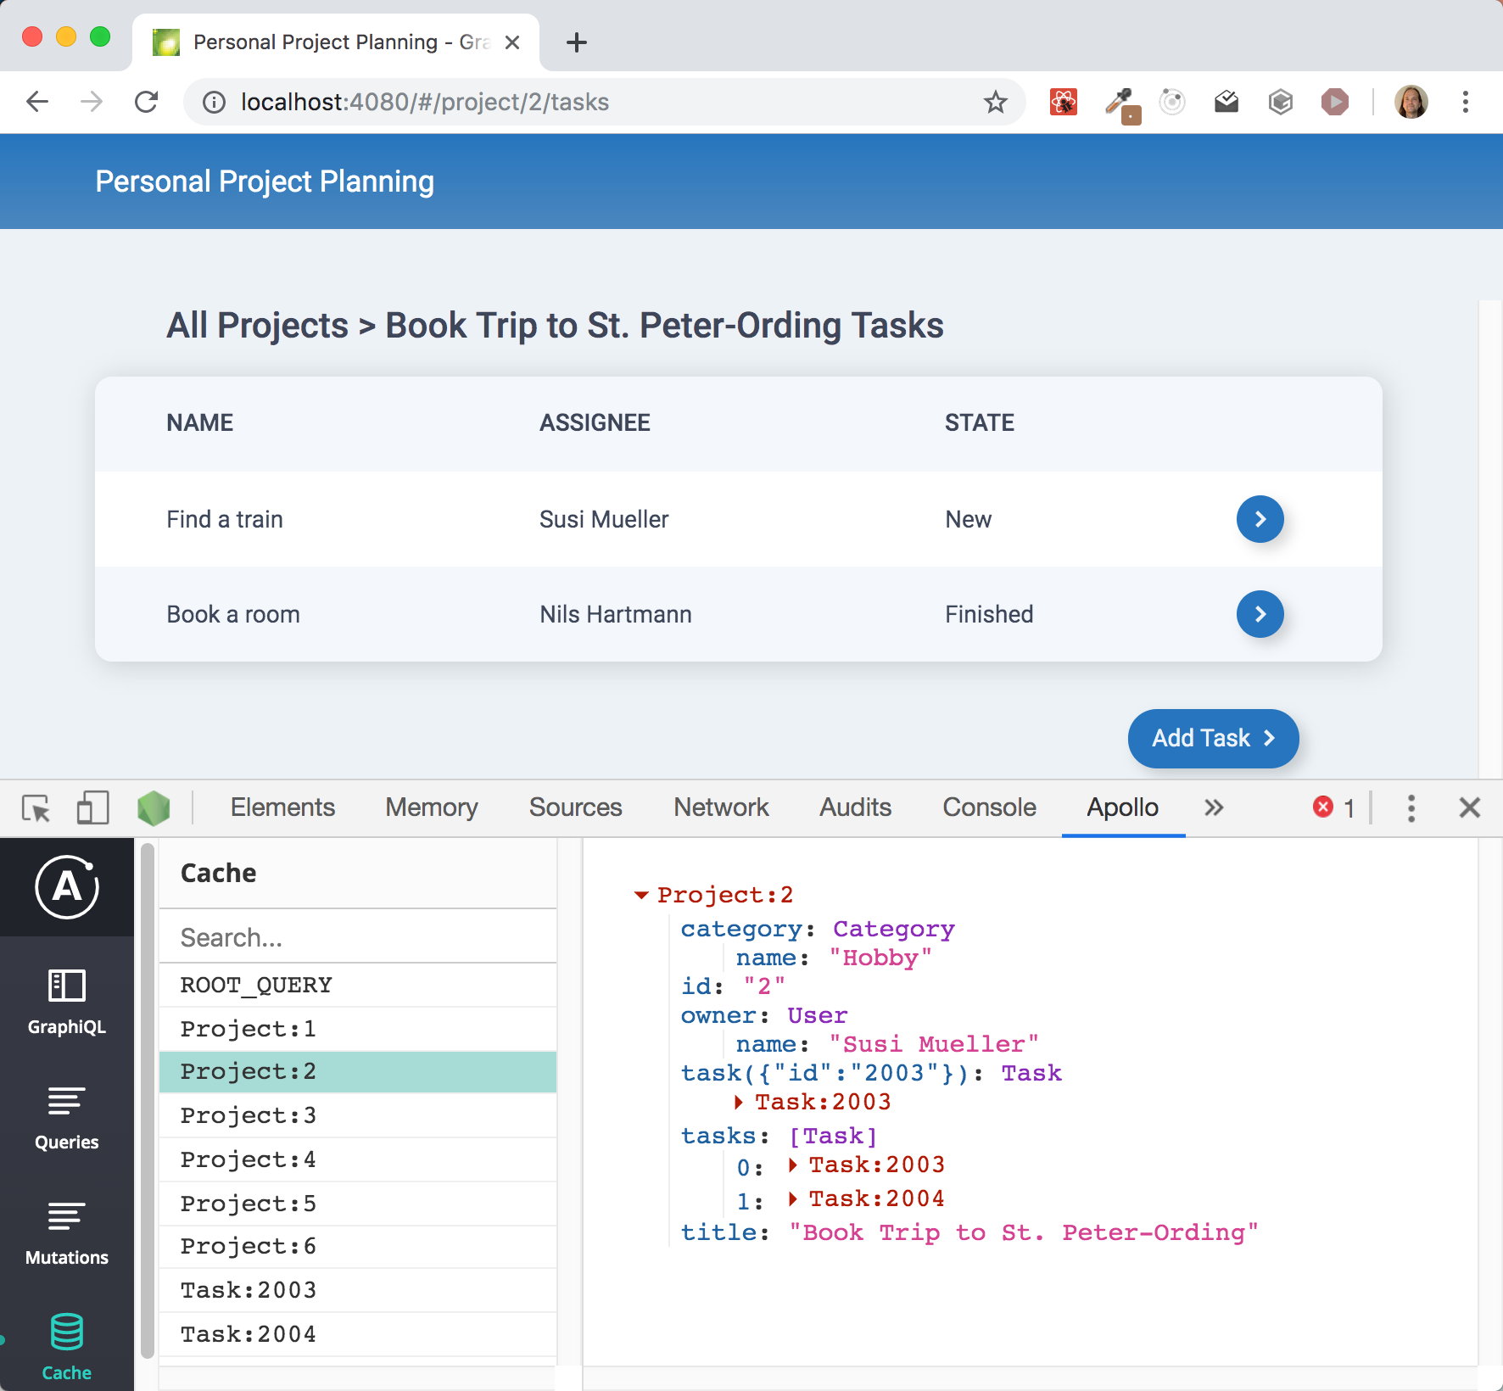
Demo: Apollo Dev Tools

Slide 108
Apollo Client
React Apollo: https://www.apollographql.com/docs/react/
React-Komponenten zum Zugriff auf GraphQL APIs
funktioniert mit allen GraphQL Backends
es gibt Apollo Componenten auch für Angular, Vue, ... https://github.com/apollographql/apollo-client
Besonderheit: Anwendungsweiter, globaler Cache sorgt für konsistente Darstellung der Daten

Slide 109
Erzeugen des Clients und Providers
ApolloClient ist für Kommunikation mit Backend zuständig
Zentraler Cache, Authentifizierung, Fehlerbehandlung, ...
Bootstrap der React-Anwendung
import ApolloClient from "apollo-client";
const client = new ApolloClient({
link: new HttpLink({uri: "http://..."}),
cache: new InMemoryCache()
}};
Client erzeugen

Slide 110
Schritt 1: Erzeugen des Clients und Providers
Provider stellt Client in React Komponenten zur Verfügung
Zugriff dann in allen Komponenten möglich
Bootstrap der React-Anwendung
import ApolloClient from "apollo-client";
import { ApolloProvider } from "react-apollo";
const client = new ApolloClient({
link: new HttpLink({uri: "http://..."}),
cache: new InMemoryCache()
}};
ReactDOM.render(
<ApolloProvider client={client}>
<ProjectApp />
</ApolloProvider>,
document.getElementById(...)
);
Client erzeugen
Apollo Provider um
Anwendung legen

Slide 111
Schritt 2: Queries
Queries
Werden mittels gql-Funktion angegeben und geparst
import { gql } from "react-apollo";
const PROJECTS_PAGE_QUERY = gql`
query ProjectsPageQuery {
projects {
id
title
owner { name }
catagory { name }
}
}
`;
Query parsen

Slide 112
Schritt 2: Queries
Query-Komponente
Führt Query aus, kümmert sich um Caching, Fehlerbehandlung etc
import { gql, Query } from "react-apollo";
const PROJECTS_PAGE_QUERY = gql`...`;
function ProjectsPage(props) {
return <Query query={PROJECTS_PAGE_QUERY}>
</Query>
};
React Komponente

Slide 113
Schritt 2: Queries
Query-Komponente
Führt Query aus, kümmert sich um Caching, Fehlerbehandlung etc
Ergebnis (Daten, ...) wird per Render-Prop (Children) übergeben
import { gql, Query } from "react-apollo";
const PROJECTS_PAGE_QUERY = gql`...`;
function ProjectsPage(props) {
return <Query query={PROJECTS_PAGE_QUERY}>
{({ loading, error, data }) => {
}}
</Query>
};
Query Ergebnis als Render-Props
(wird mehrfach
aufgerufen)

Slide 114
Schritt 2: Queries
Query-Komponente
Führt Query aus, kümmert sich um Caching, Fehlerbehandlung etc
Ergebnis (Daten, ...) wird per Render-Prop (Children) übergeben
import { gql, Query } from "react-apollo";
const PROJECTS_PAGE_QUERY = gql`...`;
function ProjectsPage(props) {
return <Query query={PROJECTS_PAGE_QUERY}>
{({ loading, error, data }) => {
if (loading) { return <h1>Loading...</h1> }
if (error) { return <h1>Error!</h1> }
return <ProjectsTable projects={data.projects} />
}}
</Query>
};
Ergebnis (samt Fehler) auswerten

Slide 115
Schritt 2: Queries
Query-Komponente: Optionen
Query-Komponente kann weitere Optionen entgegennehmen
Beispiel: Variablen
import { gql, Query } from "react-apollo";
const QUERY = `const TASK_LIST_PAGE_QUERY = gql`
query TaskListPageQuery($projectId: ID!) {
project(id: $projectId) { . . . }
}
`;

Slide 116
Schritt 2: Queries
Query-Komponente: Optionen
Query-Komponente kann weitere Optionen entgegennehmen
Beispiel: Variablen
import { gql, Query } from "react-apollo";
const QUERY = `const TASK_LIST_PAGE_QUERY = gql`
query TaskListPageQuery($projectId: ID!) {
project(id: $projectId) { . . . }
}
`;
function ProjectListPage(props) {
return <Query query={QUERY} variables={
{projectId: props.projectId}}>
...
</Query>
};

Slide 117
Schritt 2: Queries
Query-Komponente: Optionen
Beispiel: fetchPolicy
Legt fest, wann Requests ausgeführt werden
Mögliche Werte:
cache-first, cache-and-network, network-only, cache-only, no-cache
function ProjectListPage(props) {
return <Query query={QUERY} variables={
{projectId: props.projectId}}
fetchPolicy="network-only">
...
</Query>
};

Slide 118
Schritt 2: Queries
Alternative: useQuery Hook (Alpha!)
Support für React Hook API in Alpha Version verfügbar
https://github.com/apollographql/react-apollo/tree/release-3.0.0/packages/hooks
Optionen als 2. Parameter (Variablen etc)
import { useQuery } from "@apollo/react-hooks";
const QUERY = gql`...`;
function ProjectsPage(props) {
const { loading, error, data } = useQuery(QUERY,
{ variables: ... ,}
);
if (loading) { return <h1>Loading...</h1> }
if (error) { return <h1>Error!</h1> }
return <ProjectsTable projects={data.projects} />
}

Slide 119
Typsicheres GraphQL
Mit TypeScript: Typ-sicherer Zugriff auf Ergebnis
Wird typisiert mit Query-Resultat
TS Types für Queries werden mit apollo client:codegen generiert
export interface ProjectsPageQuery_projects {
__typename: "Project";
id: string;
/**
* A a simple, concise title for your project
*/
title: string;
/**
* The project owner
*/
owner: ProjectsPageQuery_projects_owner;
category: ProjectsPageQuery_projects_category;
}
export interface ProjectsPageQuery {
/**
* Return an unordered list of all projects
*/
projects: ProjectsPageQuery_projects[];
}

Slide 120
Typsicheres GraphQL
Mit TypeScript: Typ-sicherer Zugriff auf Ergebnis
Beispiel Schritt-für-Schritt in code-frontend/workspace/TaskPage.tsx

Slide 121
Typsicheres GraphQL
Mit TypeScript: Typ-sicherer Zugriff auf Ergebnis
Wird typisiert mit Query-Resultat
import { gql, Query } from "react-apollo";
import { ProjectsPageQuery } from "./querytypes/...";
function ProjectsPage(props) {
return <Query<ProjectsPageQuery> query={...}>
{({ loading, error, data }) => {
const title = data.projects[0].title;
return <ProjectsTable projects={data.projekte} />
}}
</Query>
};
Generierter Type
OK
Compile-Fehler!

Slide 122
Typsicheres GraphQL
Mit TypeScript: Typ-sicherer Zugriff auf Ergebnis
Wird typisiert mit Query-Resultat und ggf. Variablen
import { gql, Query } from "react-apollo";
import { TaskPageQuery, TaskPageQueryVariables } from "...";
<Query<TaskPageQuery, TaskPageQueryVariables>
query={...}
variables={{ projectId:"p1", taskId: "t1"}}>
>...</Query>
};
<Query<TaskPageQuery, TaskPageQueryVariables>
query={...}
variables={{ projektId:"p1", taskId: null}}>
>...</Query>
};
Generierte Types
OK
Compile-Fehler!

Slide 123
Typsicheres GraphQL
Mit TypeScript: Mit Hooks
Wird typisiert mit Query-Resultat und ggf. Variablen
import { TaskPageQuery, TaskPageQueryVariables } from "...";
const { loading, error, data } =
useQuery<TaskPageQuery, TaskPageQueryVariables>
(TASK_QUERY, { variables: { projectId: "...", taskId: "... });

Slide 124
Typsicheres GraphQL
Mit TypeScript: Mit Hooks
Wird typisiert mit Query-Resultat und ggf. Variablen
import { TaskPageQuery, TaskPageQueryVariables } from "...";
const { loading, error, data } =
useQuery<TaskPageQuery, TaskPageQueryVariables>
(TASK_QUERY, { variables: { projectId: "...", taskId: "... });
const title = data.project.title;
Compile-Fehler!
(data might be null)

Slide 125
Typsicheres GraphQL
Mit TypeScript: Mit Hooks
Wird typisiert mit Query-Resultat und ggf. Variablen
import { TaskPageQuery, TaskPageQueryVariables } from "...";
const { loading, error, data } =
useQuery<TaskPageQuery, TaskPageQueryVariables>
(TASK_QUERY, { variables: { projectId: "...", taskId: "... });
const title = data.project.title;
const title = data ? data.project.title : null;
Compile-Fehler!
(data might be null)
OK

Slide 126
Typsicheres GraphQL
Mit TypeScript: Mit Hooks
Wird typisiert mit Query-Resultat und ggf. Variablen
import { TaskPageQuery, TaskPageQueryVariables } from "...";
const { loading, error, data } =
useQuery<TaskPageQuery, TaskPageQueryVariables>
(TASK_QUERY, { variables: { projectId: "...", taskId: "... });
const title = data.project.title
const title = data ? data.project.title : null;
const title = data ? data.projekt.title : null;
Compile-Fehler!
(data might be null)
OK
Compile-Fehler!

Slide 127
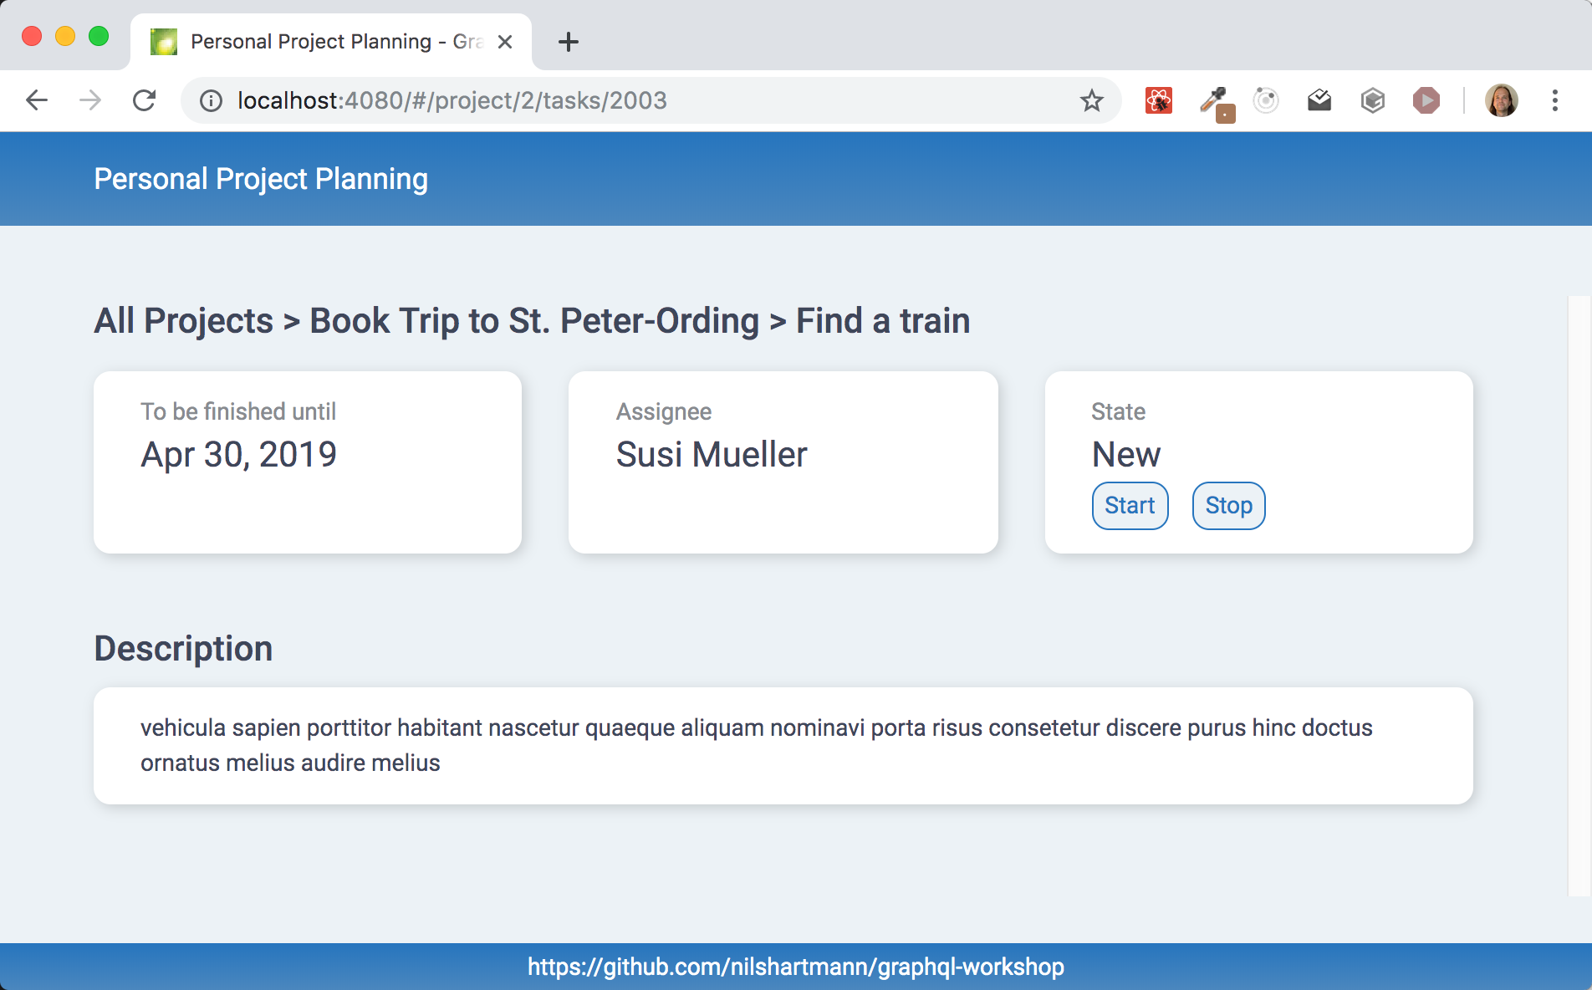
Übung 1: Eine GraphQL Query
Die Task-Ansicht bauen, Teil 1
Lade die Daten zu dem aktiven Task und übergebe sie an die TaskView-Komponente
TaskPage.tsx

Slide 128
Übung 1: Eine GraphQL Query
Vorbereitung (gemeinsam)
Läuft dein Server noch? Sehr gut! Sonst bitte starten!
Falls noch nicht geschehen:
cd code-frontend/workspace
npm install
npm start
Frontend sollte jetzt unter http://localhost:4080 automatisch im Browser aufgehen
Bitte öffne code-frontend/workspace in deiner IDE/Editor
Starte noch zusätzlich npm run codegen:watch im workspace-Verzeichnis

Slide 129
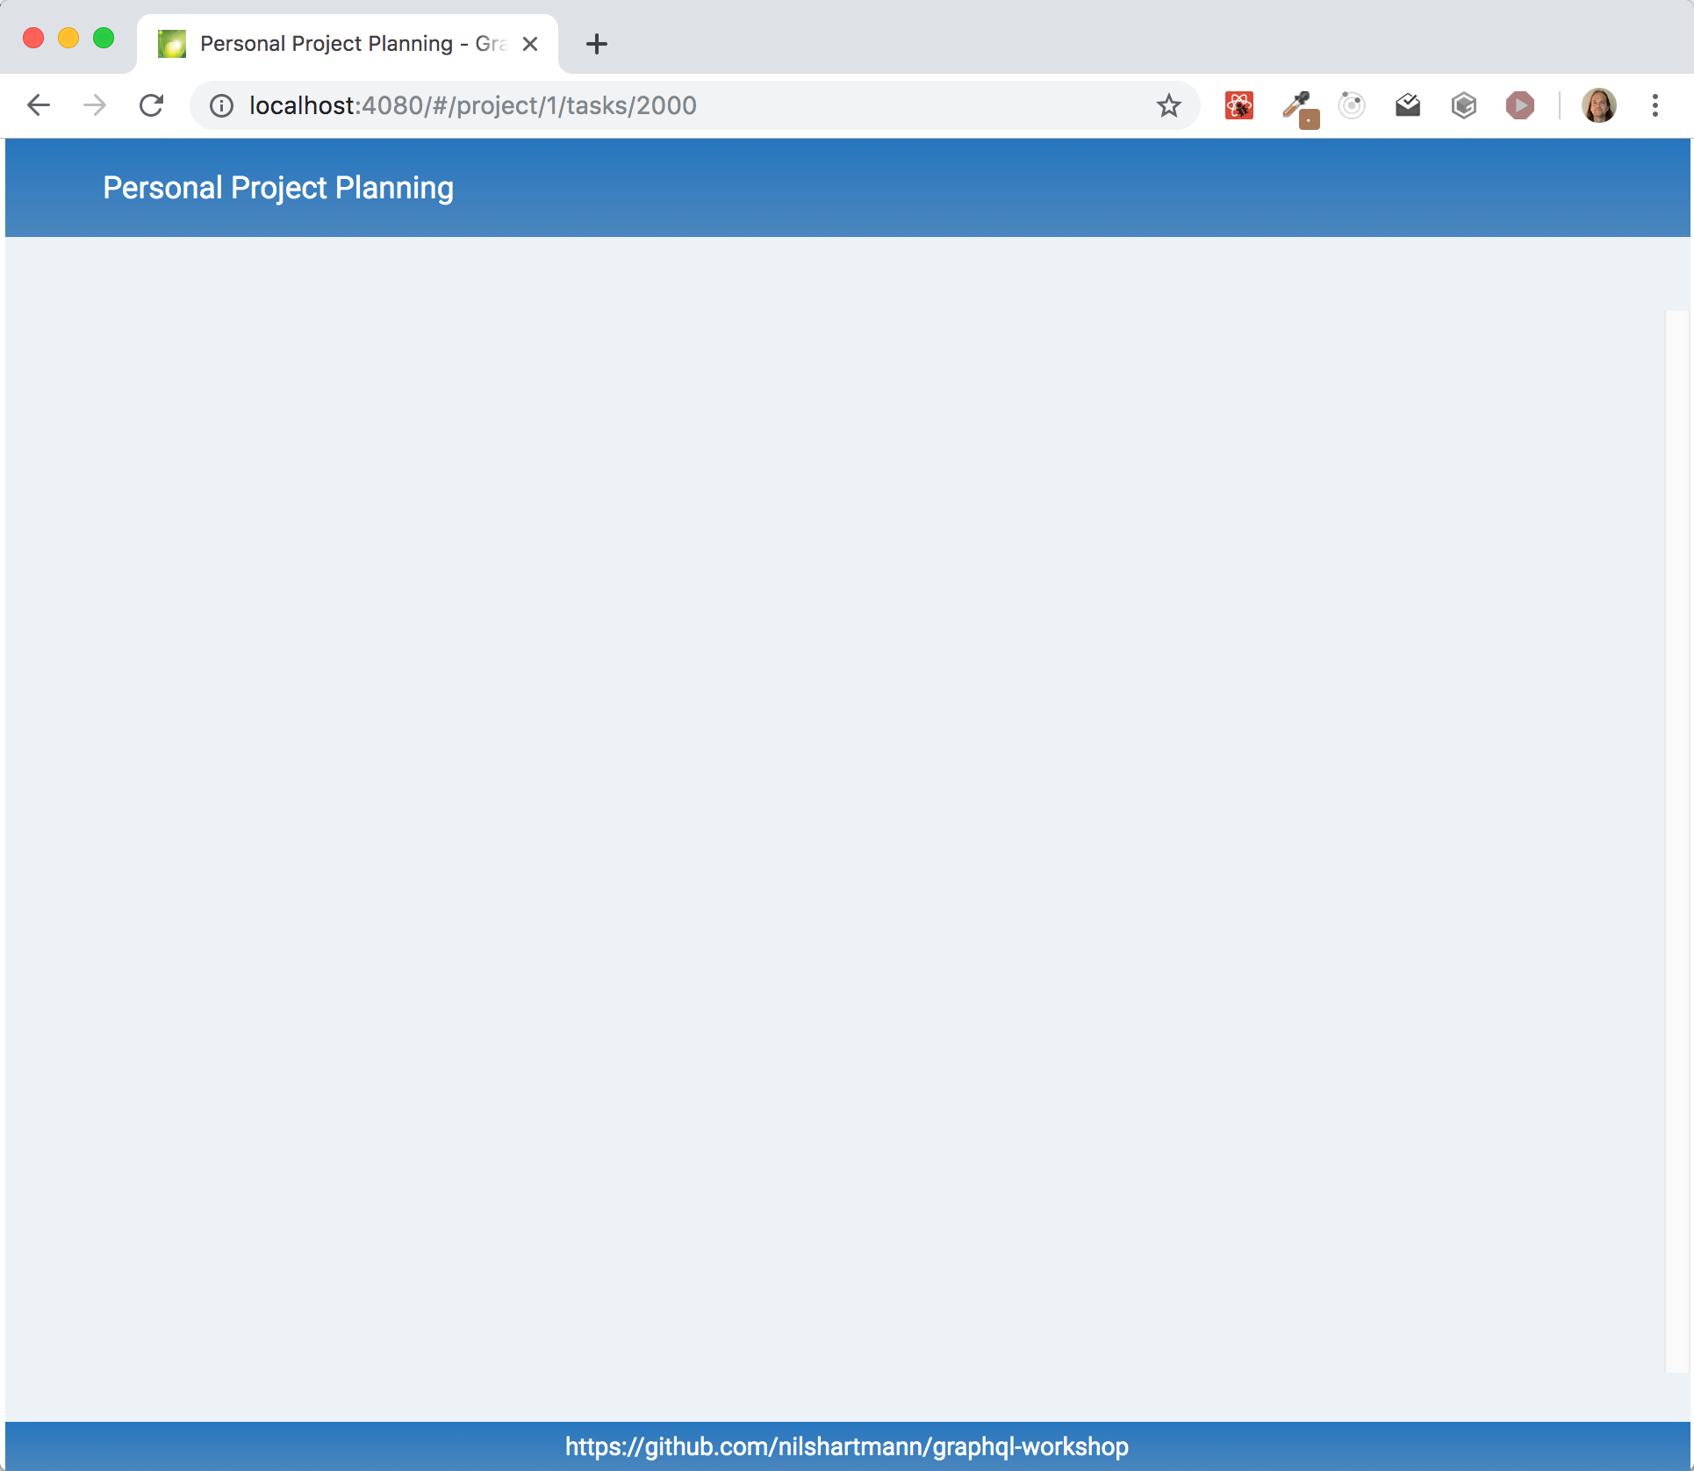
Übung 1: Eine GraphQL Query
Die Task-Ansicht bauen
In TaskPage.tsx musst Du einen Query definieren, ausführen und das Ergebnis verarbeiten
In der Datei TaskPage.tsx sind TODOs eingetragen
Achtung! Nur "ÜBUNG 1", TODO 1-4 machen (ÜBUNG 2 ignorieren)
Wenn Du die Datei speicherst:
wird sie automatisch im Browser aktualisiert
werden die TypeScript-Definition automatisch generiert
Vorher 😰
Nachher 😍

Slide 130
Mutations

Slide 131
Schritt 3: Mutations
Mutation-Komponente: Führt Mutations aus
Mutation wird ebenfalls per gql geparst
const ADD_TASK_MUTATION = gql`
mutation AddTaskMutation($projectId: ID!, $newTask: AddTaskInput!) {
addTask(projectId: $projectId, input: $newTask) {
id
}
}
`;

Slide 132
Schritt 3: Mutations
Mutation-Komponente: Führt Mutations aus
Funktionsweise und API ähnlich wie Query-Komponente
import { gql, Mutation } from "react-apollo";
const ADD_TASK_MUTATION = gql`...`;
function AddTaskPage(props) {
return <Mutation mutation={ADD_TASK_MUTATION }>
</Mutation>
}

Slide 133
Schritt 3: Mutations
Mutation-Komponente: Führt Mutations aus
Funktionsweise und API ähnlich wie Query-Komponente
Render-Property erhält Funktion zum Ausführen der Mutation
import { gql, Mutation } from "react-apollo";
const ADD_TASK_MUTATION = gql`...`;
function AddTaskPage(props) {
return <Mutation mutation={ADD_TASK_MUTATION }>
{addTask => {
}
</Mutation>
}

Slide 134
Schritt 3: Mutations
Mutation-Komponente: Führt Mutations aus
Funktionsweise und API ähnlich wie Query-Komponente
Render-Property erhält Funktion zum Ausführen der Mutation
import { gql, Mutation } from "react-apollo";
const ADD_TASK_MUTATION = gql`...`;
function AddTaskPage(props) {
return <Mutation mutation={ADD_TASK_MUTATION }>
{addTask => {
return <AddTaskForm onSave={
newTask => addTask({
})
} />
}
}
</Mutation>
}

Slide 135
Schritt 3: Mutations
Mutation-Komponente: Führt Mutations aus
Funktionsweise und API ähnlich wie Query-Komponente
Render-Property erhält Funktion zum Ausführen der Mutation
import { gql, Mutation } from "react-apollo";
const ADD_TASK_MUTATION = gql`...`;
function AddTaskPage(props) {
return <Mutation mutation={ADD_TASK_MUTATION }>
{addTask => {
return <AddTaskForm onSave={
newTask => addTask({
variables: {
projectId: props.projectId, newTask }
})
} />
}
}
</Mutation>
}

Slide 136
Schritt 3: Mutations
Mutation als Hook: useMutation
useMutation liefert Array zurück:
1. Parameter: Eine Methode, um die Mutation auszuführen
2. Parameter: Objekt mit loading, error-State, wie bei Query
import { useMutation } from "@apollo/react-hooks";
function AddTaskPage(props) {
const [ addTask, { error, loading, data } ] =
useMutation(ADD_TASK_MUTATION);
if (error) { return "Mutation failed"; }
return <AddTaskForm onSave={
newTask => addTask({
variables: {
projectId: props.projectId, newTask }
})
} />
}

Slide 137
Schritt 3: Mutations
Mutation als Hook: useMutation
Zum Zugriff auf das Ergebnis entwender data verwenden (wie gesehen)
Oder: Promise mit Mutation-Ergebnis
import { useMutation } from "@apollo/react-hooks";
function AddTaskPage(props) {
const [ addTask ] = useMutation(ADD_TASK_MUTATION);
return <AddTaskForm onSave={
newTask => addTask({
variables: {
projectId: props.projectId, newTask }
}).then(data => ...)
} />
}

Slide 138
Übung 2: Eine GraphQL Mutation
Die Task-Ansicht vervollständigen
In TaskPage.tsx musst Du eine Mutation bauen, um den Zustand des Tasks zu aktualisieren. Der "Start" und "Stop" Knopf sollte danach funktionieren.
In der Datei TaskPage.tsx jetzt die TODOs für "ÜBUNG 2" machen
Falls Du in Übung 1 nicht fertig geworden ist:
kopiere Dateien in code-frontend/01_useQuery_fertig
in den Ordner code-frontend/workspace/src/TaskPage

Slide 139
Caching
Was passiert wenn wir das Knöpfchen drücken?

Slide 140
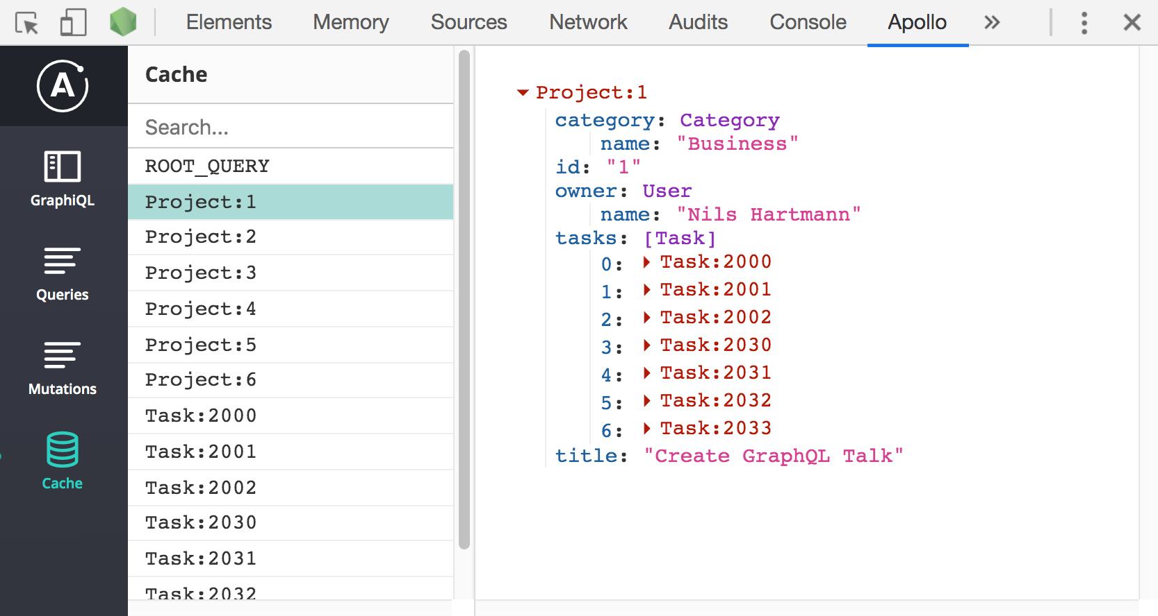
Caching
Der Apollo Cache
Daten werden gelesen, normalisiert und in Cache geschrieben
Deswegen immer "id"-Feld mit abfragen (und __typename, das wird aber transparent hinzugefügt)
Falsch! (keine Id abgefragt?)
Falsch! (keine Id abgefragt?)
Richtig!

Slide 141
Caching
Der Apollo Cache
Nach jedem Lesen von Daten wird der Cache aktualisiert
Alle Komponenten, die daraus Daten beziehen (useQuery, ...) werden aktualisiert
Deswegen muss der TaskPageQuery auch nicht erneut ausgeführt werden, da die Mutation den aktualisierten Task samt Id zurückbekommt

Slide 142
Daten aktualisieren
Cache aktualisieren 1: Nach jedem Lesen von Daten wird der Cache aktualisiert
Erneutes Lesen von Daten eines Queries...
...beim erneuten Ausführen eines Queries
...per Zeit-Intervall (Property pollInterval)
...explizit, z.B. nach Interaktion (refetch-Parameter) const { data, ..., refetch } = useQuery(...); <button onClick={refetch}>Refresh</button>
durch Subscription (subscribeToMore)
Erneutes Lesen von Daten einer Mutation:
...beim erneuten Ausführen der Mutation
...nach Mutation können Queries erneut ausgeführt werden (refetchQueries)

Slide 143
Daten aktualisieren
Cache aktualisieren 2: Cache wird per API aktualisiert

Slide 144
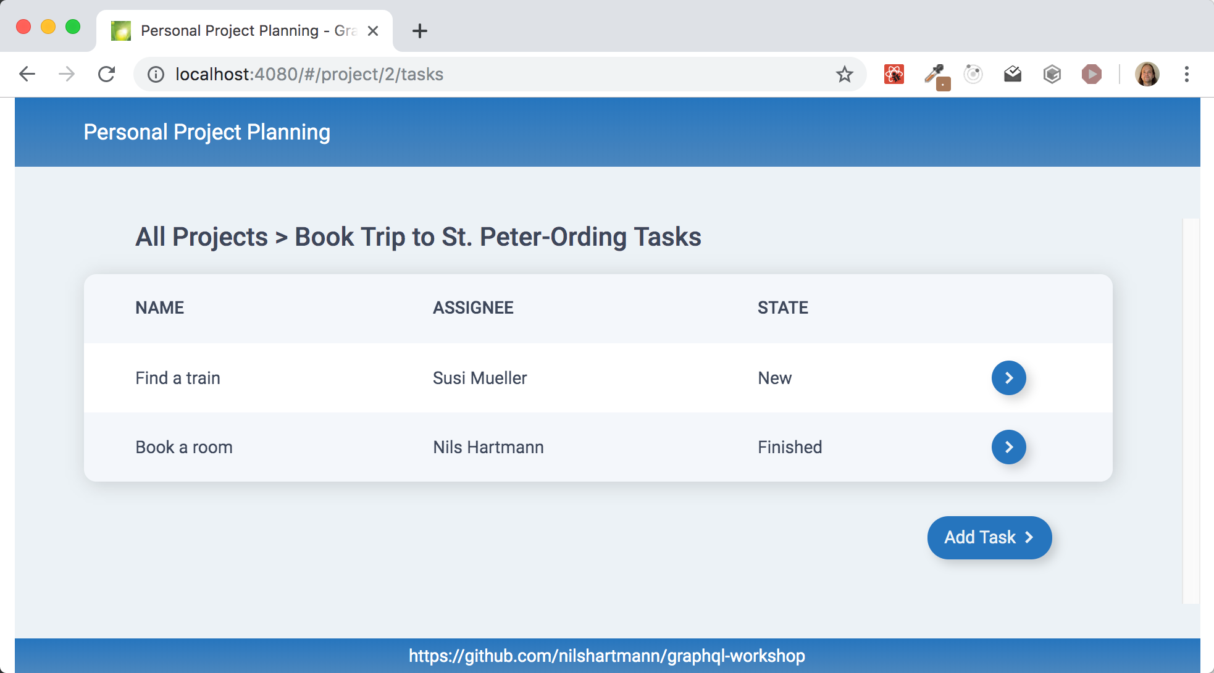
Subscriptions
Subscriptions: Per WebSockets kommen Events vom Server
Liste wird automatisch aktualisiert
bei neuen Tasks
TaskListPage.tsx

Slide 145
Subscriptions
Subscriptions: Per WebSockets kommen Events vom Server
Auch die Daten des Events aktualisieren den Cache
Subscriptions sollen nur gestartet werden, wenn Komponente gemounted ist (um Resourcen Leaks zu vermeiden)
subscribeToMore am Query bietet die Möglichkeit, eine Subscription auszuführen, mit deren Daten die Query aktualisiert wird (Cache)

Slide 146
Subscriptions
Subscriptions: Per WebSockets kommen Events vom Server
Auch die Daten des Events aktualisieren den Cache
Subscriptions sollen nur gestartet werden, wenn Komponente gemounted ist (um Resourcen Leaks zu vermeiden)
subscribeToMore am Query bietet die Möglichkeit, eine Subscription auszuführen, mit deren Daten die Query aktualisiert wird (Cache)
Je nachdem, was die Subscription zurückliefert, muss der Cache manuell gepflegt werden
query TaskListPageQuery($projectId: ID!) {
project(id: $projectId) {
title
id
tasks {
title
state
...
}
}
}
subscription OnNewTask($projectId: ID!) {
onNewTask(projectId: $projectId) {
title
state
...
}
}

Slide 147
Subscriptions
Subscriptions: Per WebSockets kommen Events vom Server
function TaskListPage(props) {
const { loading, error, data, subscribeToMore } = useQuery(...);
React.useEffect(() => {
return subscribeToMore({
});
}, [projectId, subscribeToMore]);
return ...;
}
Starten, sobald
Komponente gemounted
ist...
...bzw sich Properties
verändert haben

Slide 148
Subscriptions
Subscriptions: Per WebSockets kommen Events vom Server
function TaskListPage(props) {
const { loading, error, data, subscribeToMore } = useQuery(...);
React.useEffect(() => {
return subscribeToMore({
document: NEW_TASK_SUBSCRIPTION,
variables: { projectId },
updateQuery: (prev, { subscriptionData }) => {
}
});
}, [projectId, subscribeToMore]);
return ...;
}
Parameter
Subscription,
Variablen
und optional
updateQuery

Slide 149
Subscriptions
Subscriptions: Per WebSockets kommen Events vom Server
function TaskListPage(props) {
const { loading, error, data, subscribeToMore } = useQuery(...);
React.useEffect(() => {
return subscribeToMore({
document: NEW_TASK_SUBSCRIPTION,
variables: { projectId },
updateQuery: (prev, { subscriptionData }) => {
if (!prev.project) { return prev; }
return {
project: {
...prev.project,
tasks: [...prev.project.tasks, subscriptionData.data.newTask]
}
};
}
});
}, [projectId, subscribeToMore]);
return ...;
}
Aktualisieren des Caches
Hier: Liste der Tasks
am Projekt aus dem Cache
ergänzen um neuen Task
aus Subscription

Slide 150
Fragmente
Fragmente: Query-Teile wiederverwenden
Identische Teile
(hier: Teile von Task)
query ProjectListPageQuery {
projects { id tasks { id title assignee { id name } }
}
query ProjectPage {
project(projectId: "P1"} { id title tasks { id title assignee { id name } }
}

Slide 151
Fragmente
Fragmente: Query-Teile wiederverwenden
Identische Teile
(hier: Teile von Task)
query ProjectListPageQuery {
projects { id tasks { id title assignee { id name } }
}
query ProjectPage {
project(projectId: "P1"} { id title tasks { id title assignee { id name } }
}
Fragment Definition
fragment TaskFragment on Task {
id title assignee { id name }
}

Slide 152
Fragmente
Fragmente: Query-Teile wiederverwenden
Identische Teile
(hier: Teile von Task)
query ProjectListPageQuery {
projects { id tasks { id title assignee { id name } }
}
query ProjectPage {
project(projectId: "P1"} { id title tasks { id title assignee { id name } }
}
Fragment Definition
fragment TaskFragment on Task {
id title assignee { id name }
}
query ProjectListPageQuery {
projects { id tasks { ...TaskFragment } }
}
query ProjectPage {
project(projectId: "P1"} { id title tasks { ...TaskFragment } }
}
Fragment Verwendung

Slide 153
Fragmente
Fragmente: In Apollo mit ${fragment_name} in Query einbinden
const TASK_FRAGMENT = gql`fragment TaskFragment on Task
id title assignee { id name }
}`
const PROJEKT_LIST_PAGE_QUERY = gql`query ProjectListPageQuery {
projects { id tasks { ...TaskFragment } }
${TASK_FRAGMENT}
}`
const PROJEKT_PAGE_QUERY = gql`query ProjectListPageQuery {
projects { id title tasks { ...TaskFragment } }
${TASK_FRAGMENT}
}`

Slide 154
HTTPS://NILSHARTMANN.NET | @nilshartmann
🍻
Vielen Dank!
Repository: https://github.com/nilshartmann/graphql-workshop
Slides: https://nils.buzz/ejs-graphql-workshop
Fragen und Kontakt: nils@nilshartmann.net

